Slide 1

Заседание кафедры
точных наук
02.04.2025

Slide 2
Состав кафедры:
Всего учителей | 10
Звание «Заслуженные учитель Республики Крым» | 2
высшая категория | 8
первая категория | 0
Молодые специалисты | 2
Эксперты предметных комиссий по проверке экзаменационных работ ЕГЭ и ОГЭ | 4

Slide 3
Вопросы заседания:
1. Участие педагогов в педагогических форумах, конференциях, семинарах.
2. Участие учеников в: олимпиаде КФУ, ВОШ, шаг в науку, региональные особенности Крыма.
3.Подробный анализ работы кафедры по итогам третьей четверти.
4. Обсуждение проведение предстоящих ВПР
5. Конкурс: «Ласточка»
6. Подготовка учеников к ОГЭ и ЕГЭ
7. Цифровой скачок и масштабная цифровизация жизни.
8.Обеспечение научно-технологического, инженерного мышления в условиях совершенствования мировой науки и технологии.

Slide 4

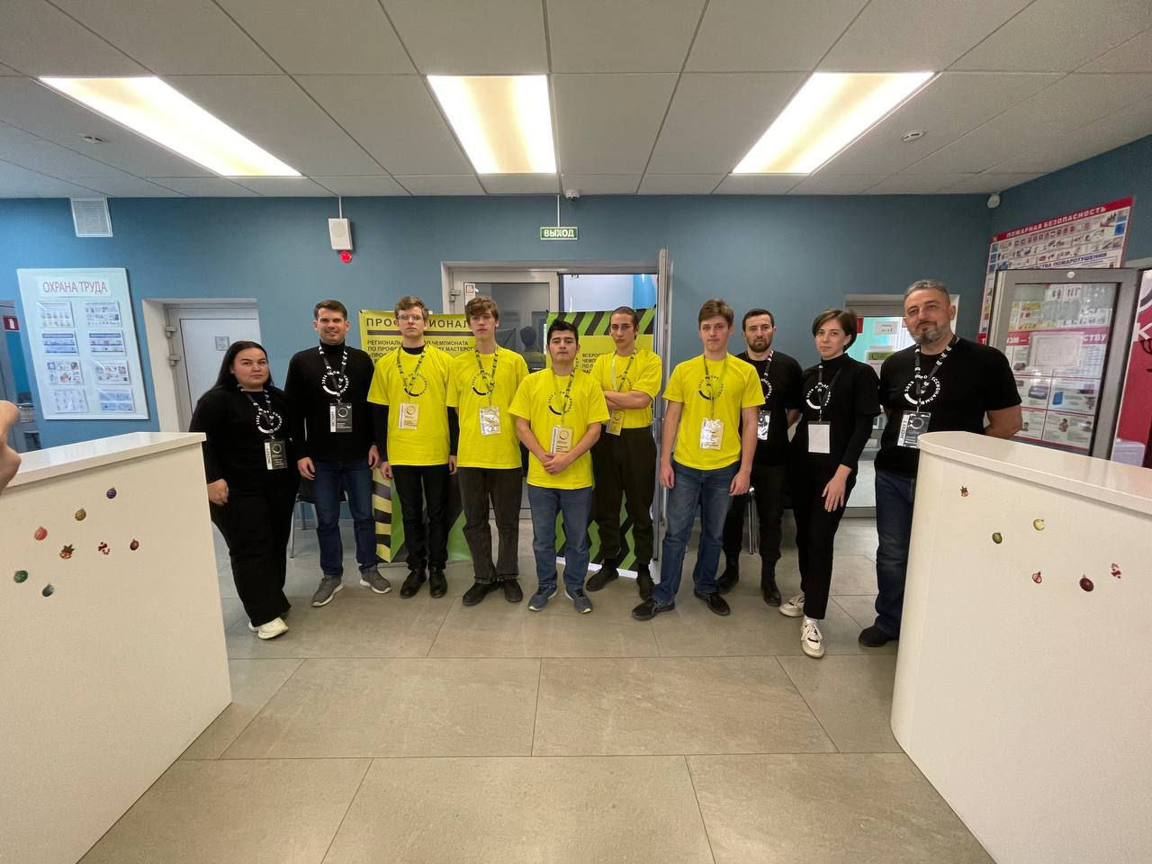
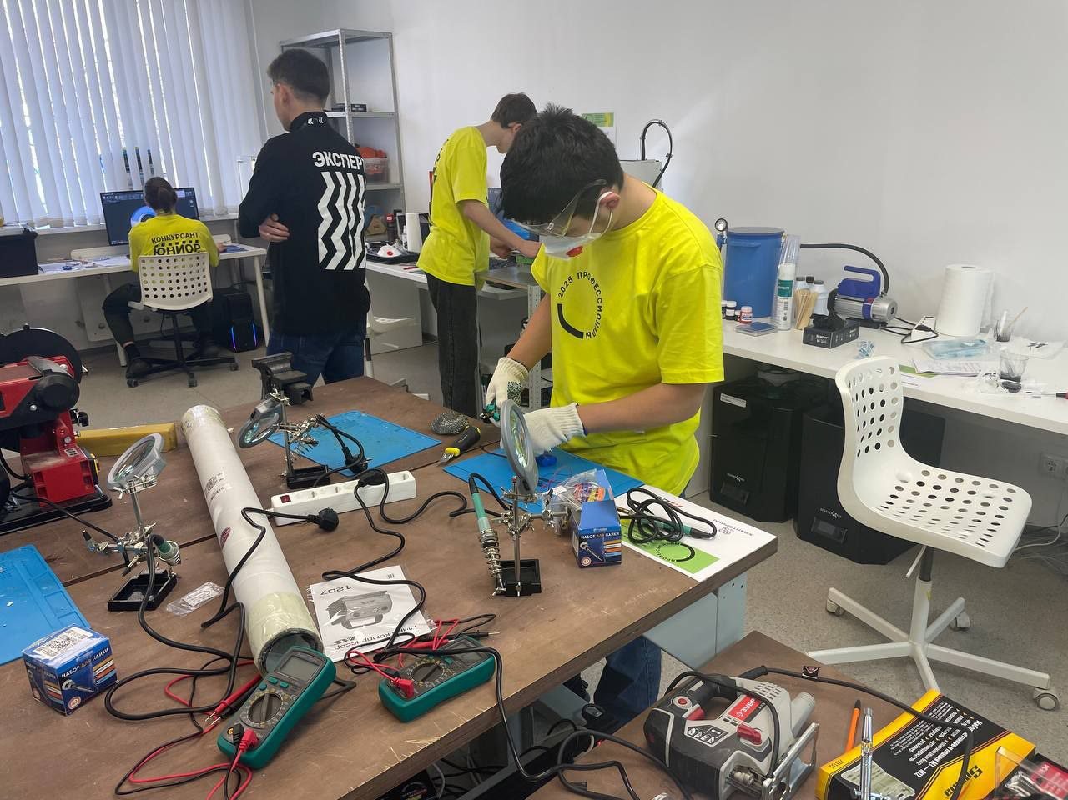
С 10 по 14 марта 2025 года в Республике Крым прошел Региональный этап Чемпионата по профессиональному мастерству «Профессионалы».
Чемпионат проходит в рамках национального проекта «Молодежь и дети».
В компетенции «Изготовление прототипов (Аддитивное производство)» (Юниоры) принял участие ученик 11-Б класса Кубединов Имран. В ближайшее время состоится подведение итогов и награждение победителей, которые получат возможность принять участие в отборочном этапе финала чемпионата.

Slide 5
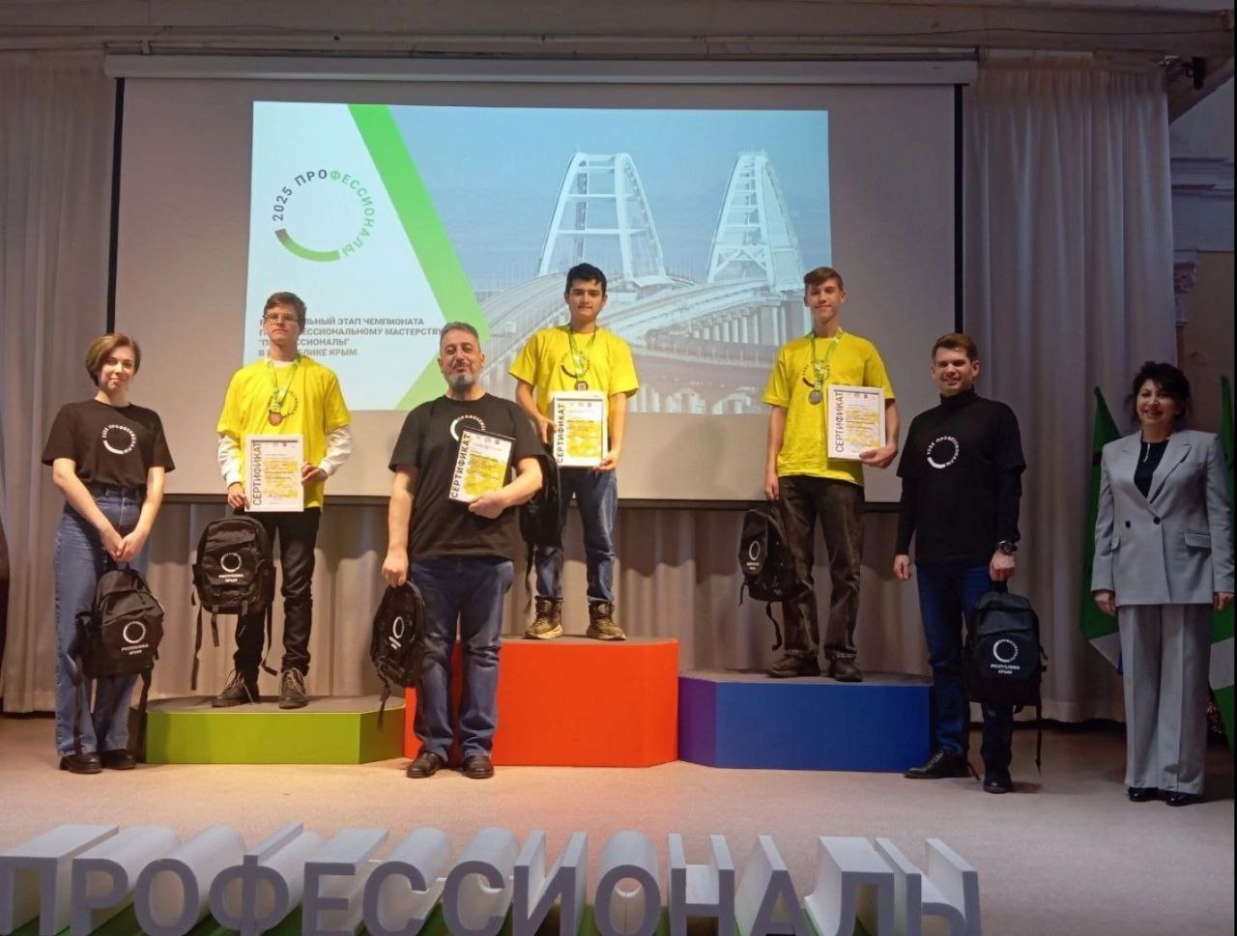
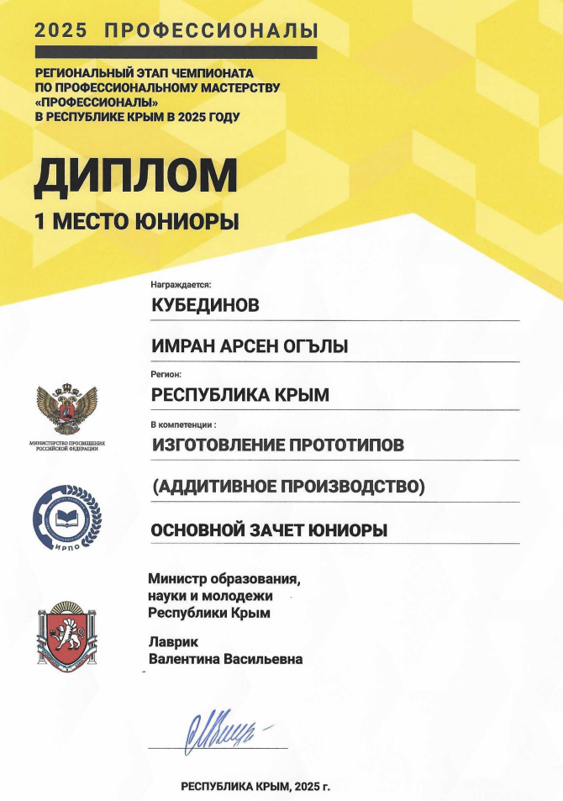
Победитель - 1 место!

Slide 6
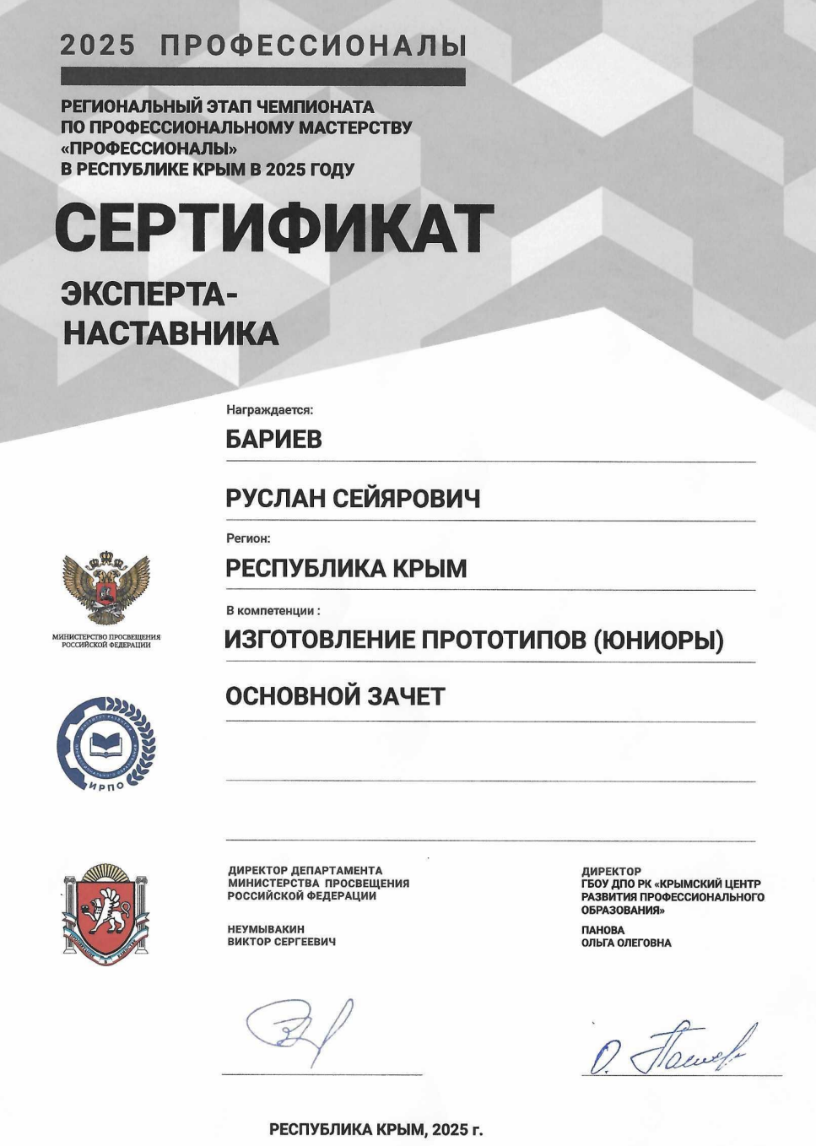

Slide 7
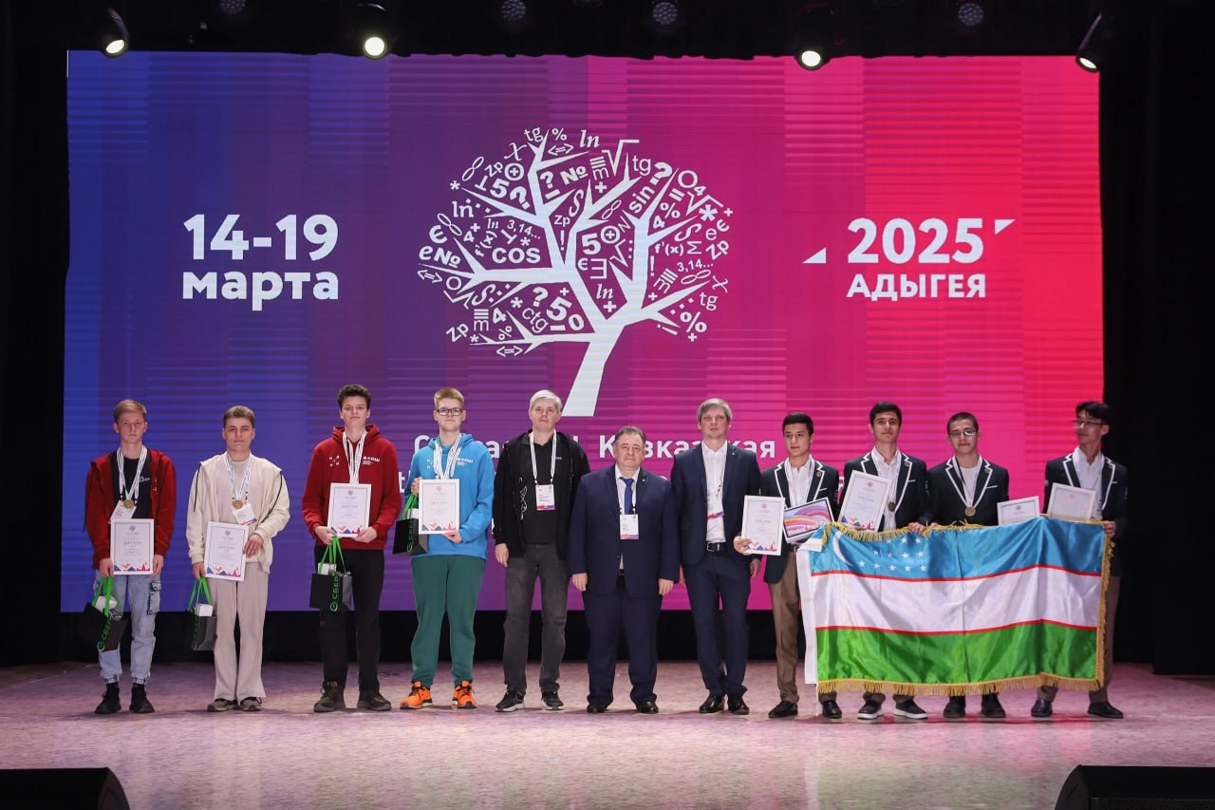
Кавказская математическая олимпиада прошла на площадке Адыгейского государственного университета.
Участники - Акмулаеа Оман-10Б, Капëнкин Никита-11Б (ПОЛУЧИЛ ПОХВАЛЬНУЮ ГРАМОТУ)
Руководитель Бельская С.В.
В ней приняли участие 160 юных математиков из 20 регионов России и 14 стран мира
Наш Президент Владимир Путин подчеркнул важность качественного преподавания и увлеченности школьников математикой. Кавказская математическая олимпиада создает условия для выявления способных ребят и помогает им познакомиться между собой.

Slide 8
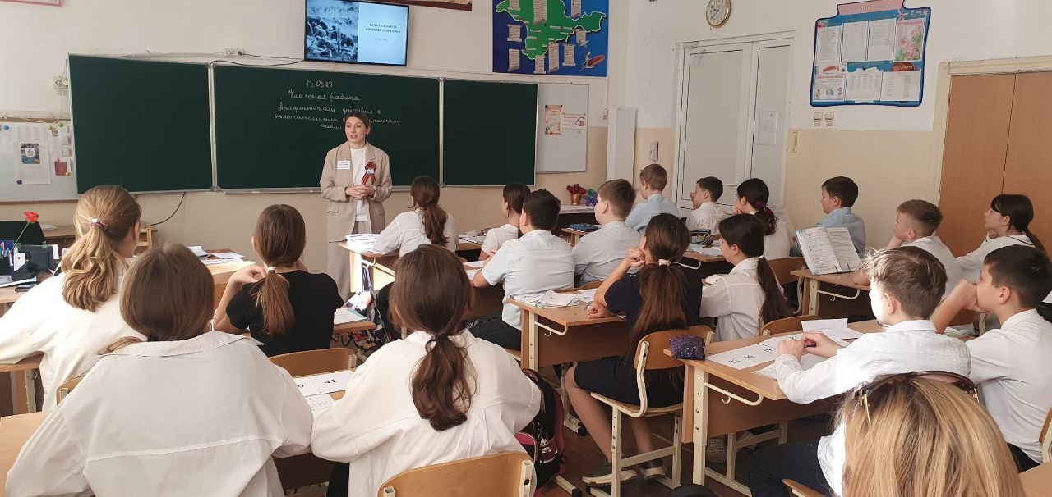
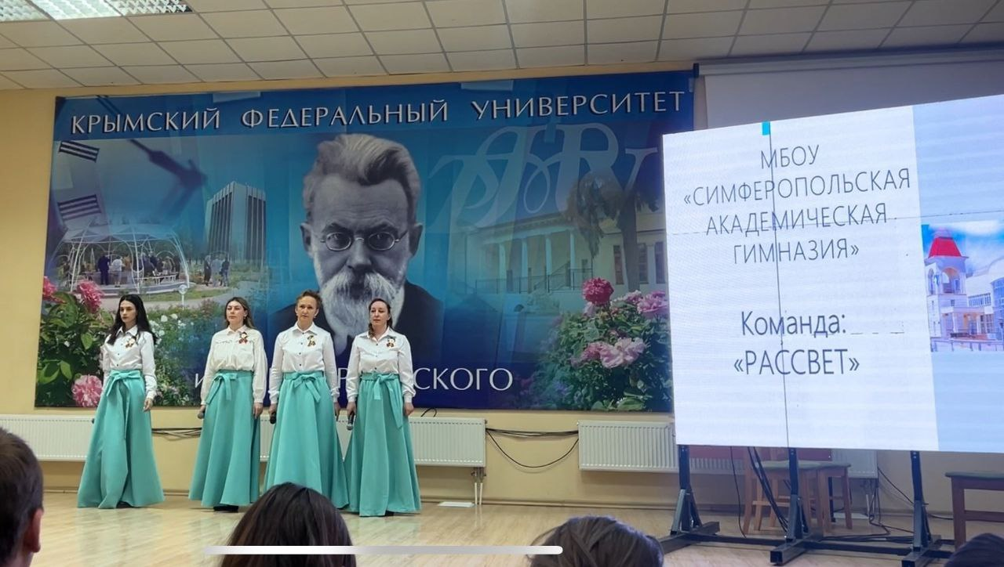
КОНКУРС ПОЧЕМУК!
Якубова Л.Э. приняла участие в конкурсе "Почемук 2025". В этом году конкурс был посвящен 80-ти летию Победы. Команда состояла из 4-х педагогов. Выхристюк А.И, Шапарева О.А, Букатина С.С и Якубова Л.Э.
Конкурс состоял из 4-ех этапов.
-1 этап: визитка, представляли команду в зале КФУ
-2 этап: воспитательное мероприятие, давала Выхристюк
-3 этап: образовательный проект. Отправляли видео
-4 этап: открытый урок. Давала урок математики в 22-ой школе в 6 классе.

Slide 9
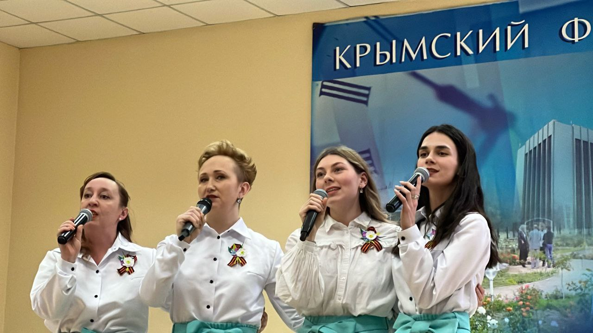
Якубова Л.Э. приняла участие в конкурсе «лучший Симферопольский урок»

Slide 10
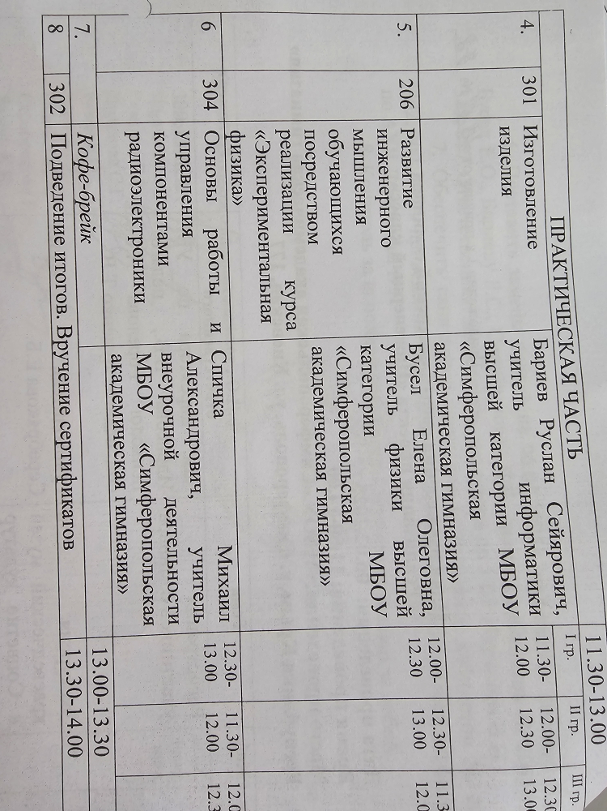
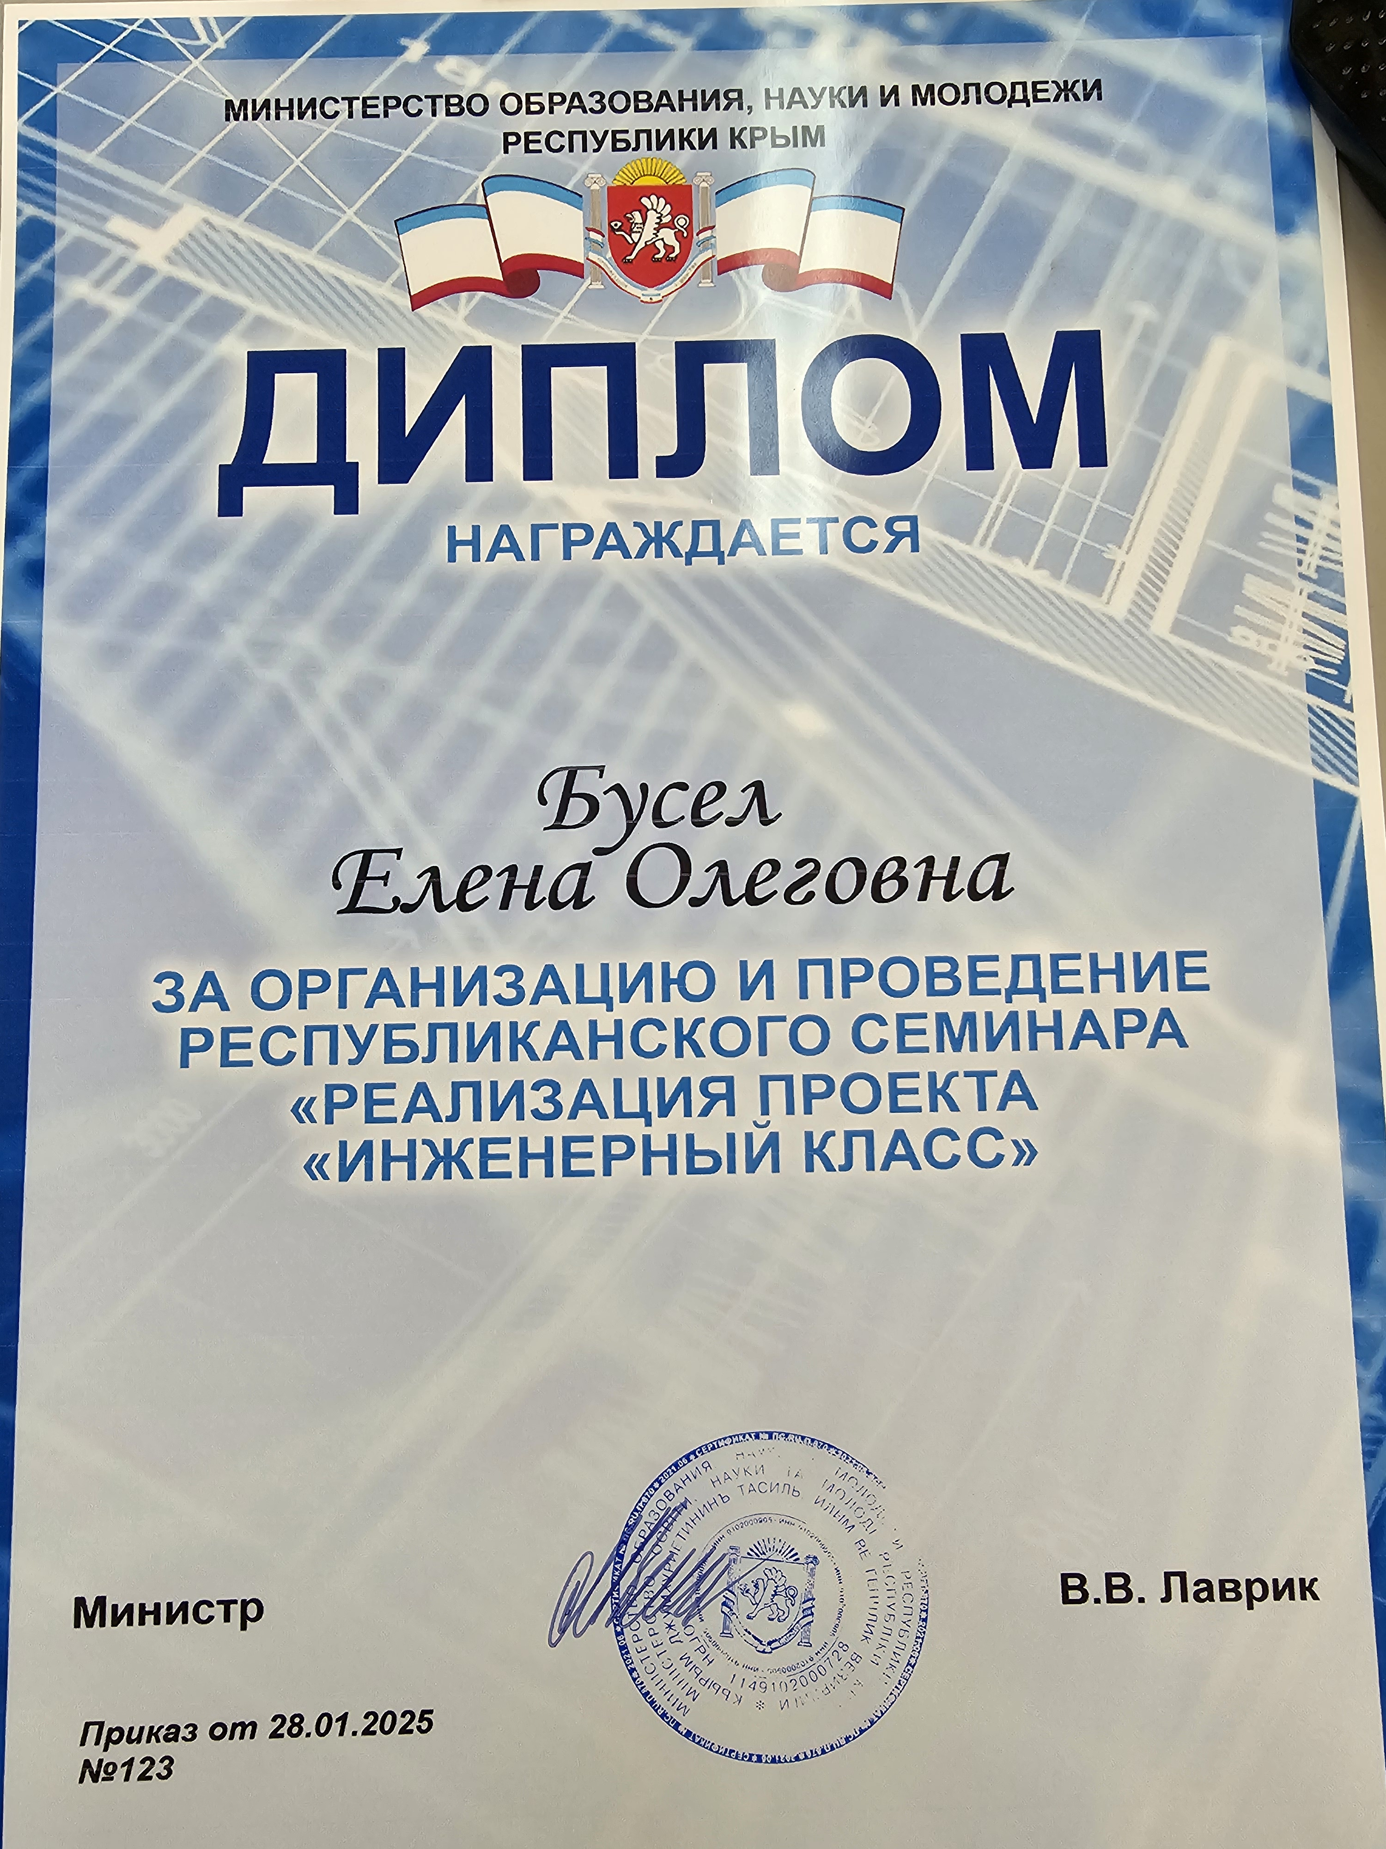

Бусел Е.О. и БАРИЕВ р.с. ПРИРНЯЛИ УЧАСТИЕ В РЕСПУБЛИКАНСКОМ СЕМИНАРЕ «РЕАЛИЗАЦИЯ ПРОЕКТА «ИНЖЕНЕРНЫЙ КЛАСС»»

Slide 11
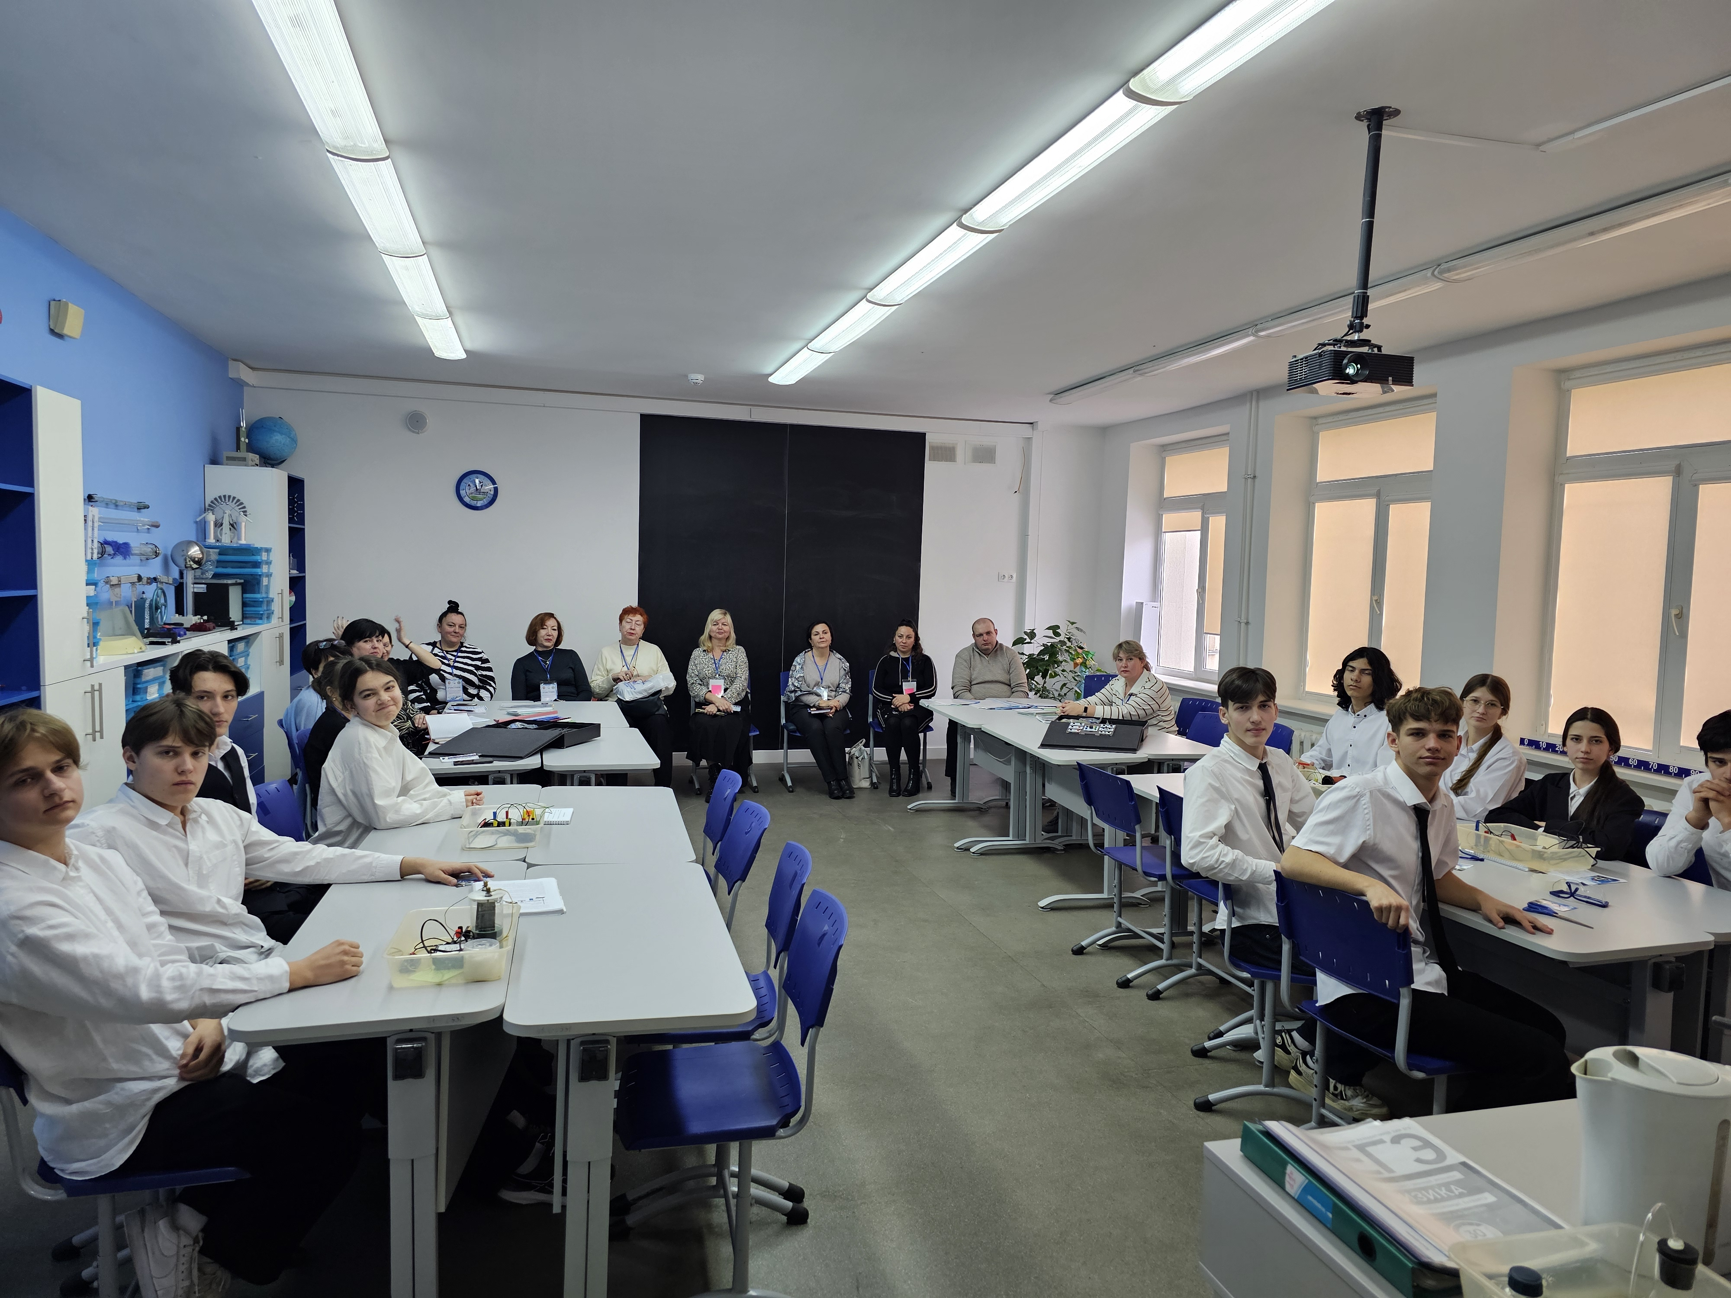
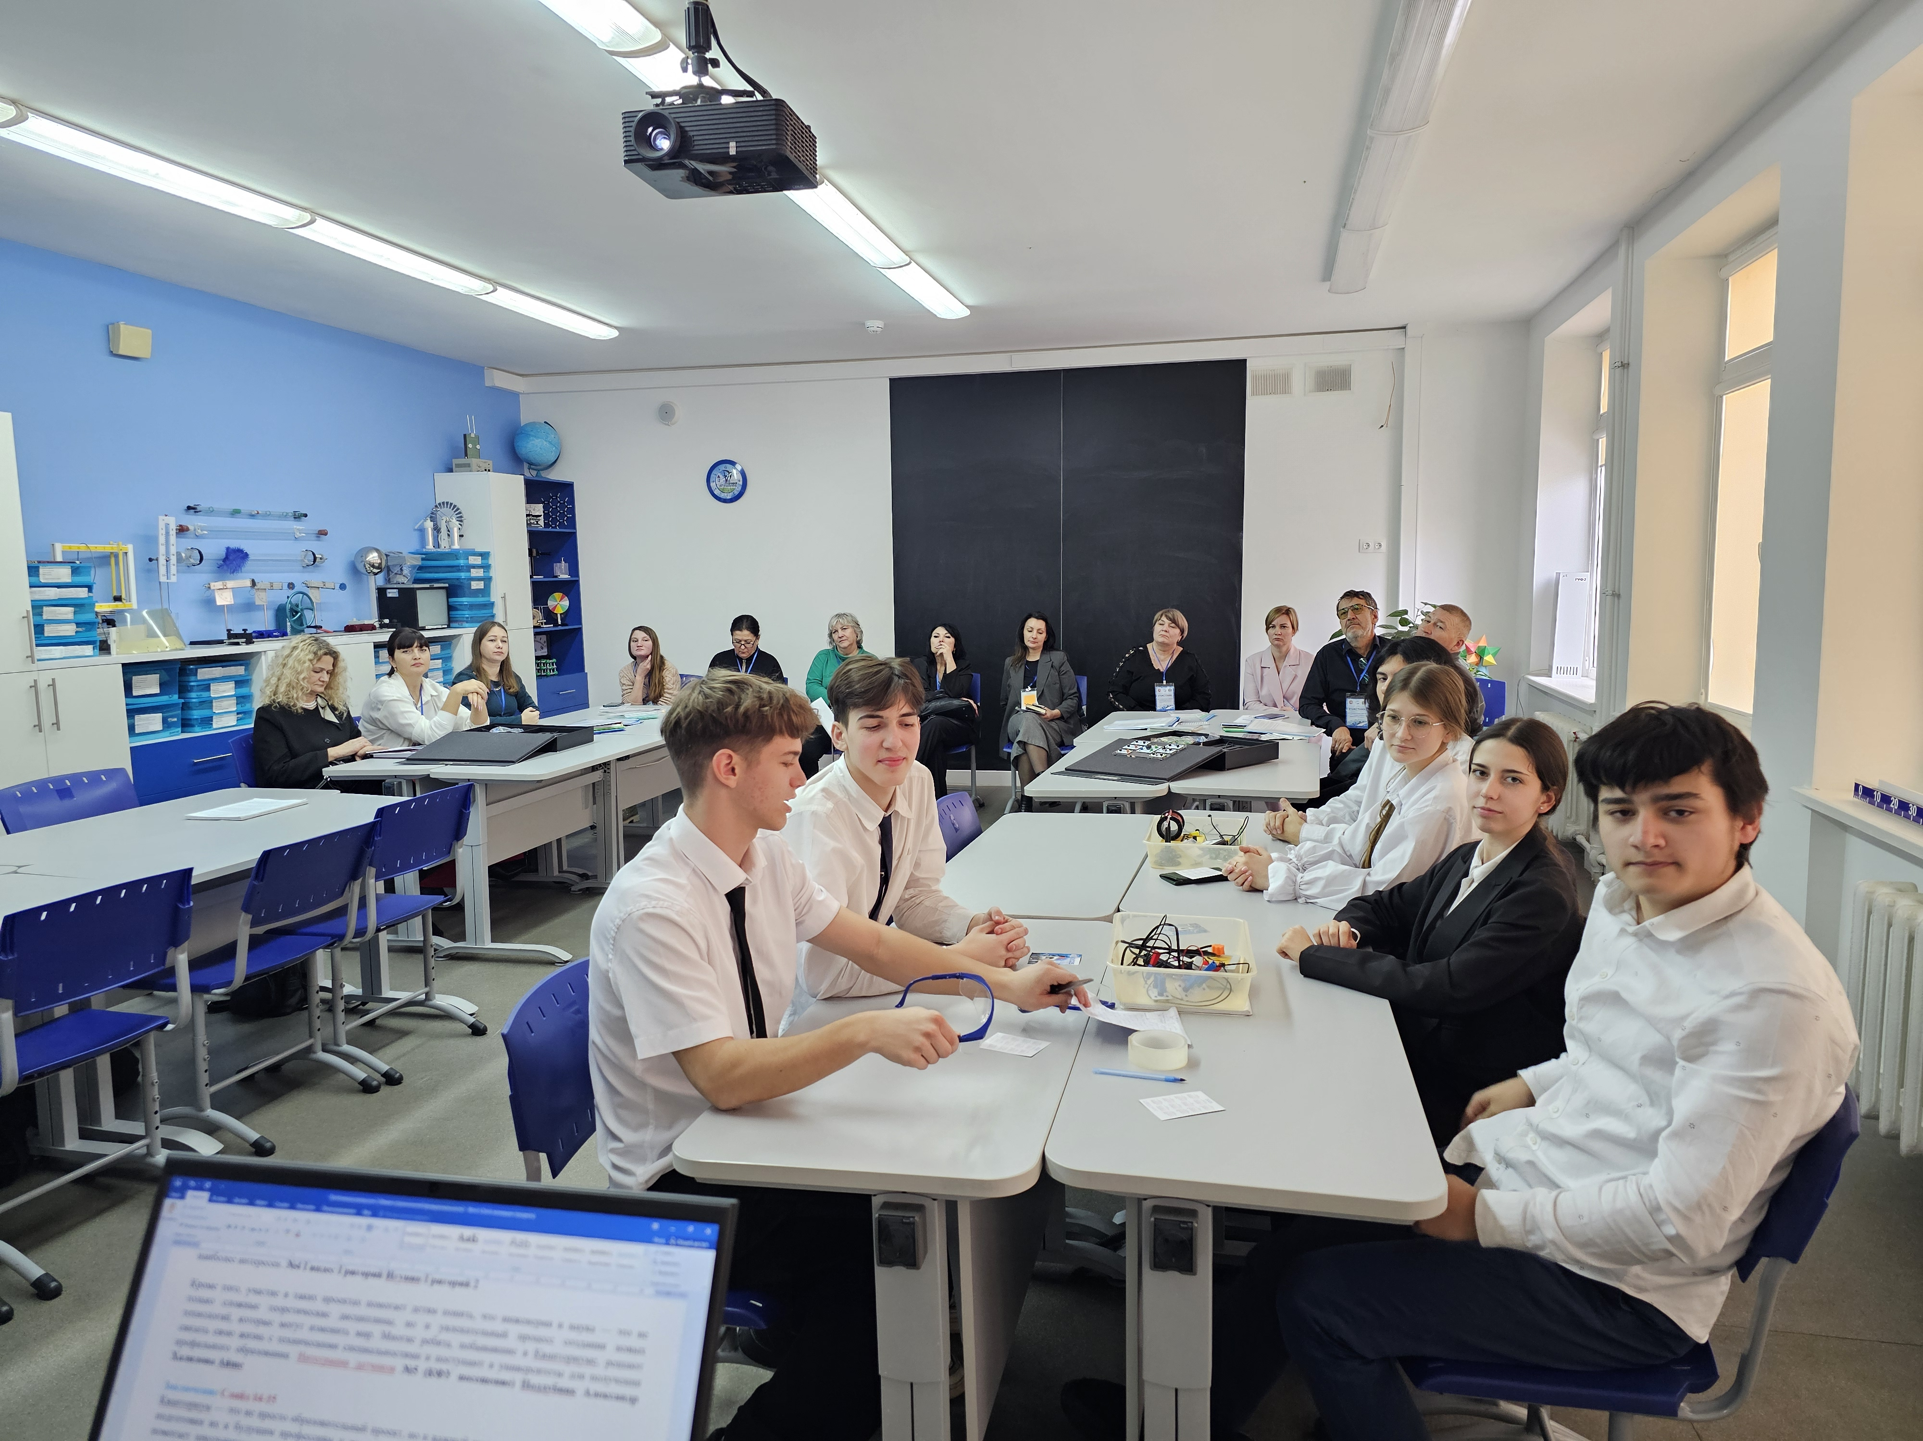
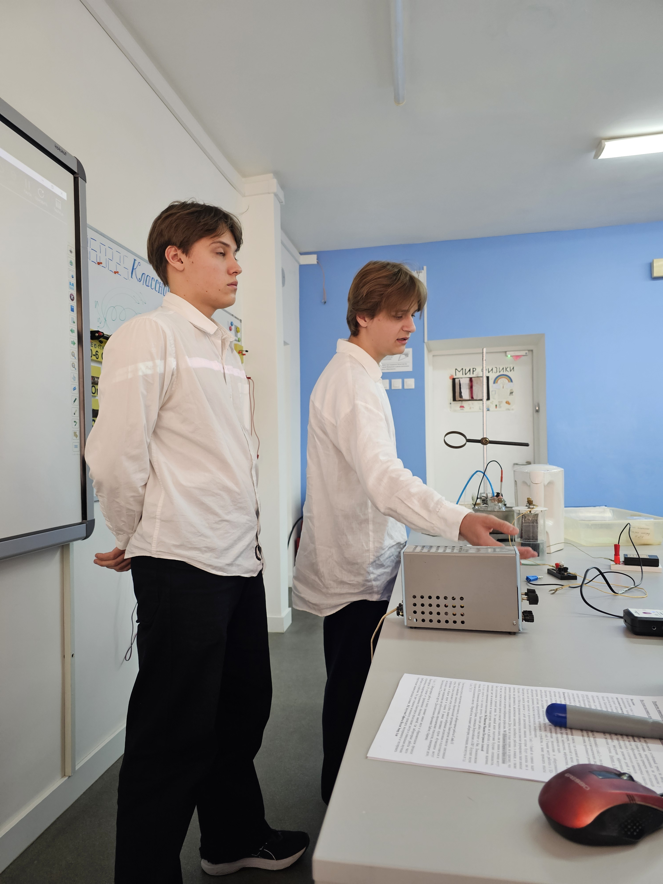
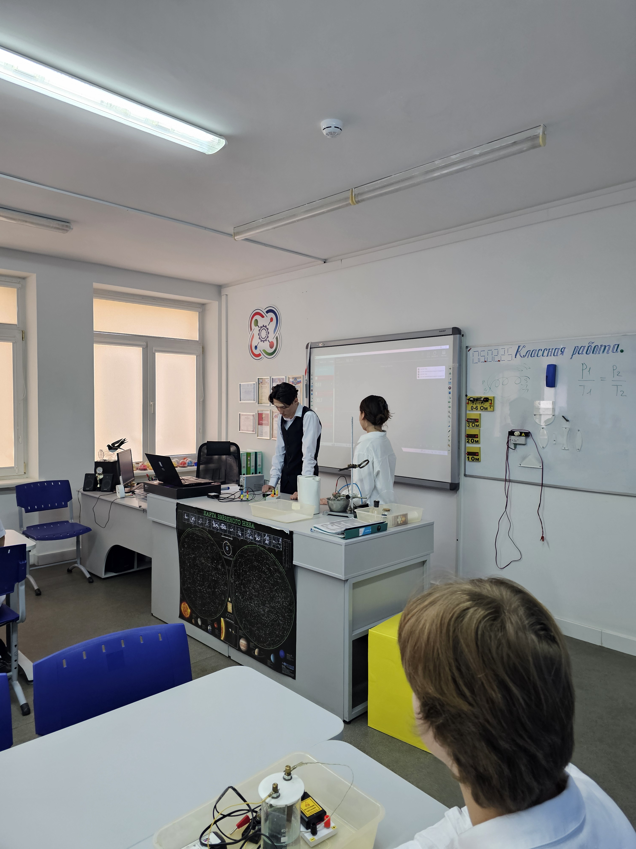
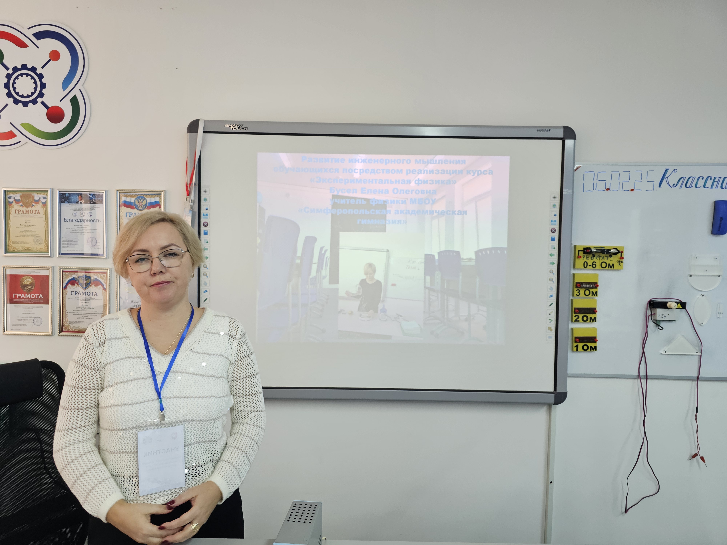

Slide 12
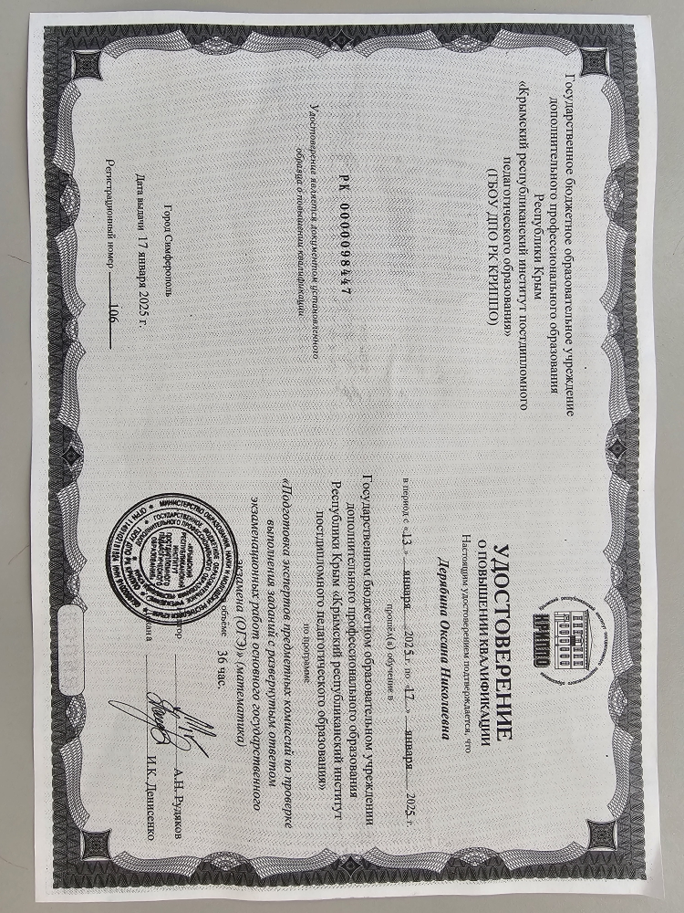
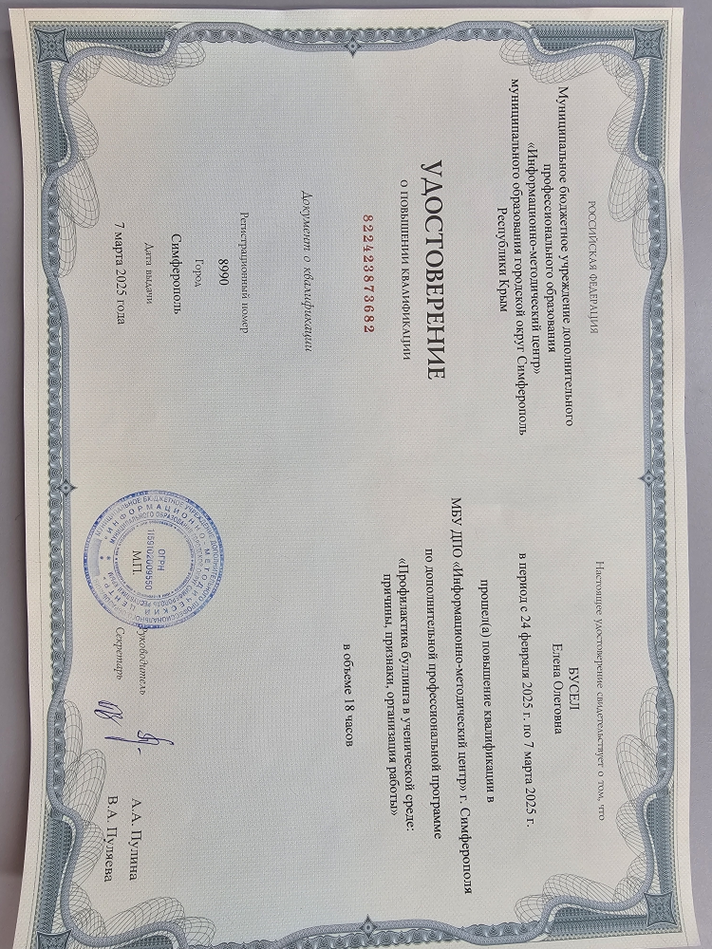
Курсы повышения квалификации !
Сидоренко Л.И. ПРОШЛА КУРСЫ ЭКСПЕРТОВ огэ (МАРТ 2025Г)
Курсы буллинг прошли : Бусел Е.О., Сидоренко Л.И., Бариев Р.С., Шраменко Т.Н., Якубова Л.Э., Хелали И.Е.,,
Бельская С.В., Дерябина О.Н.

Slide 13

Аксютина Олеся Олеговна

Slide 14
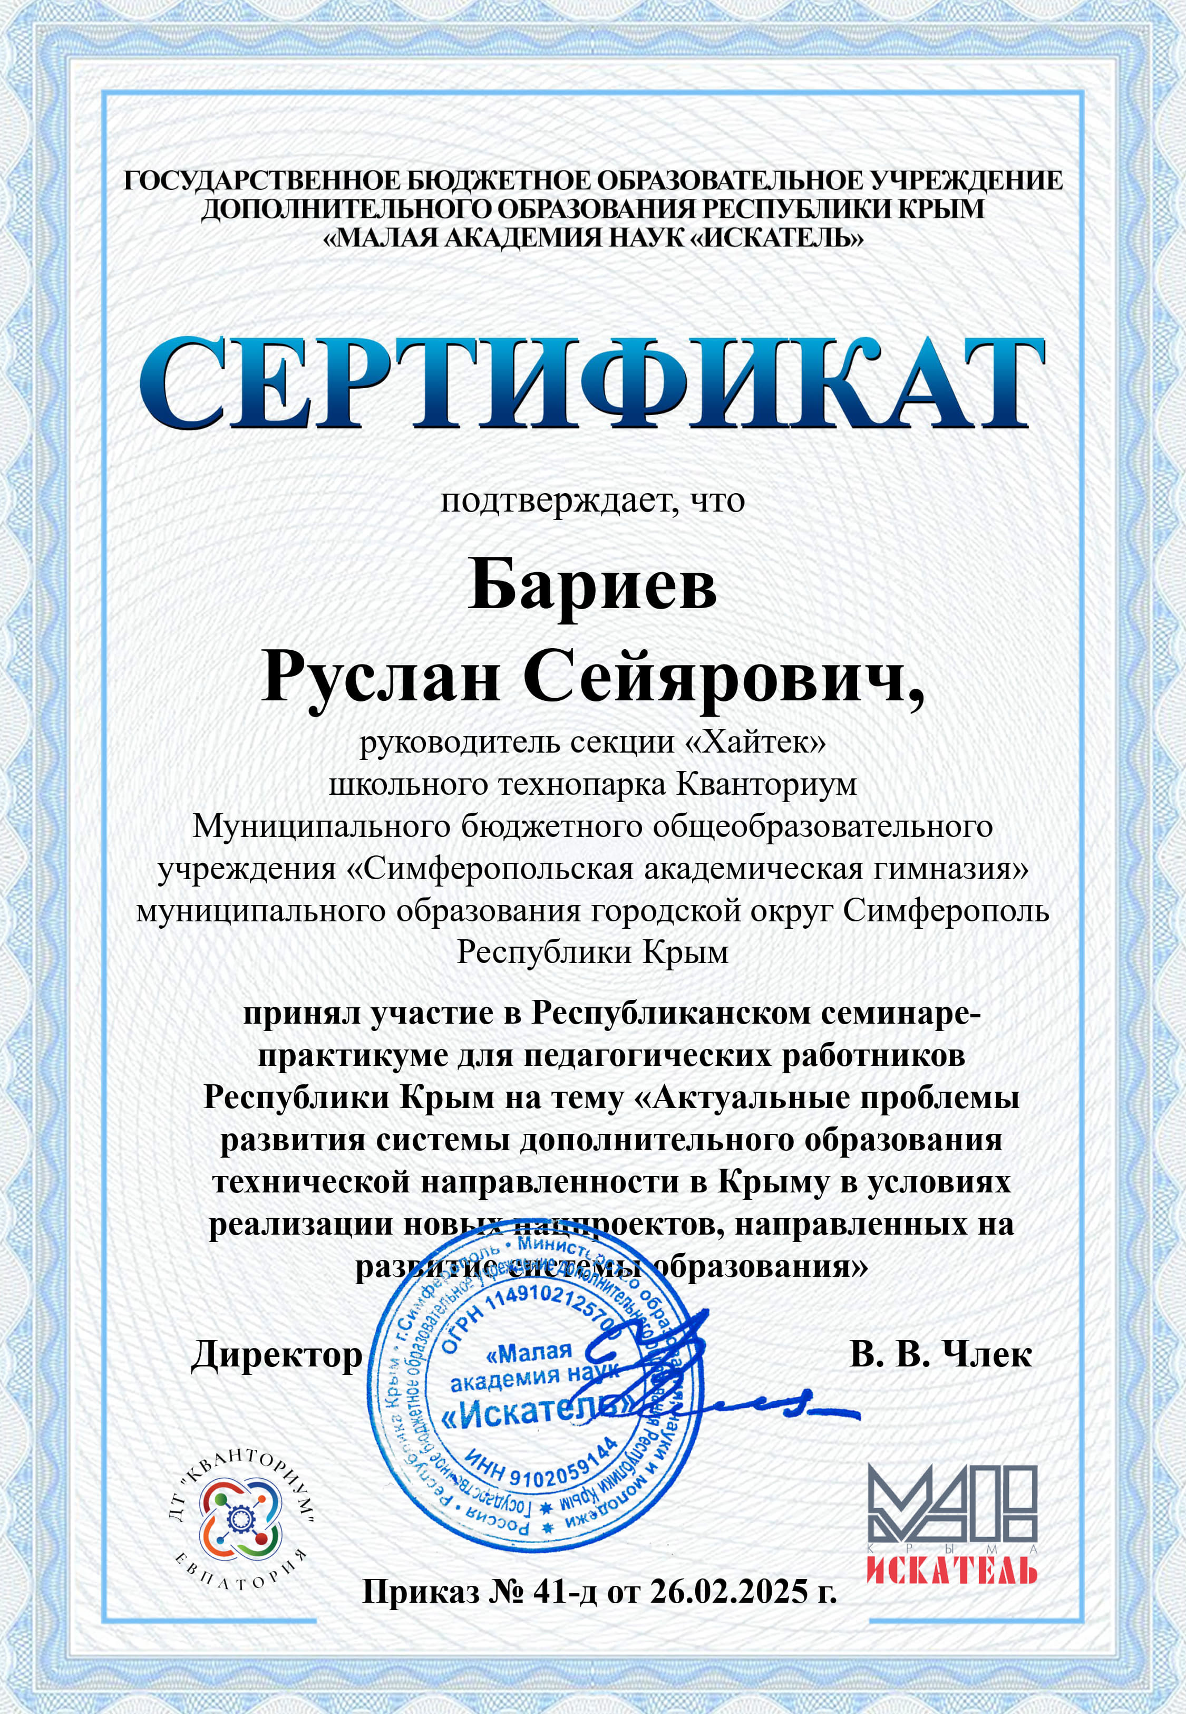

Slide 15
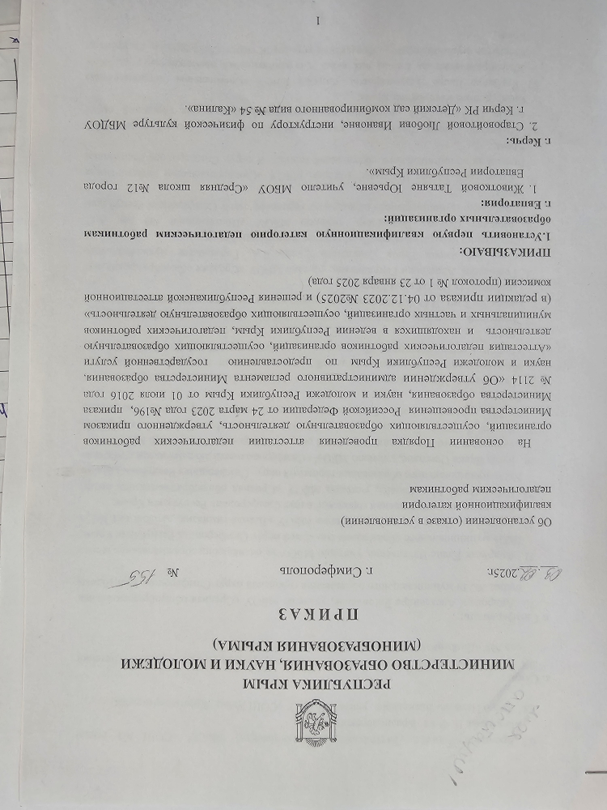
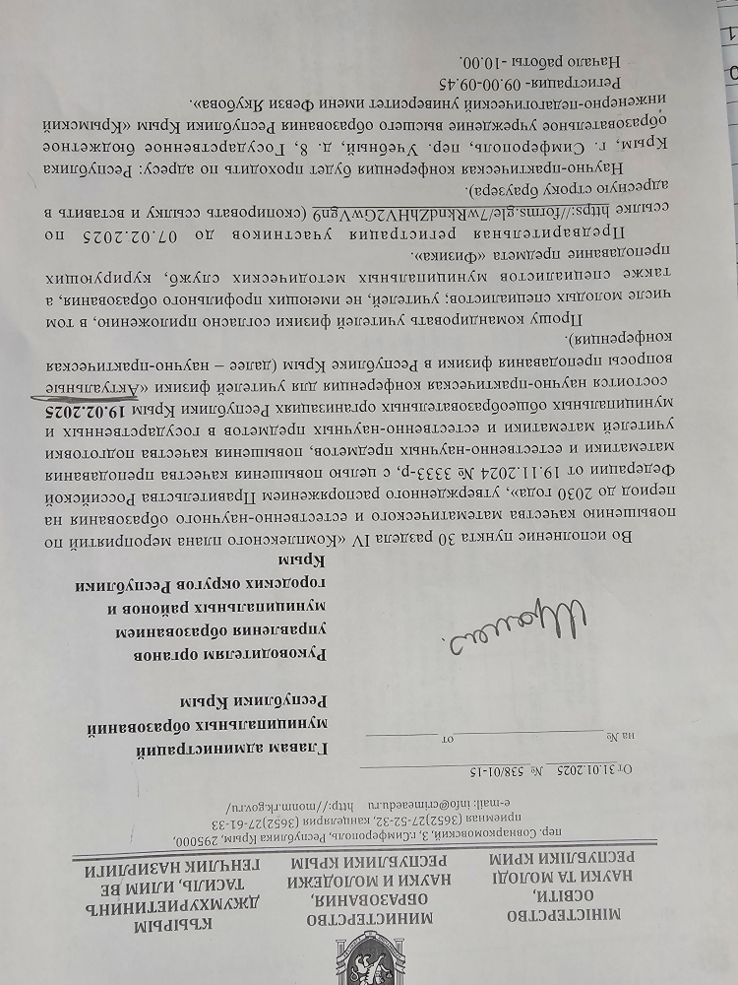
АТТЕТСТАЦИЯ
Бусел Е.О. и Шраменко Т.Н.

Slide 16
ВСЕРОССИЙСКАЯ ОЛИМПИАДА ШКОЛЬНИКОВ
2024-2025 УЧ.ГОД
ПОЗДРАВЛЯЕМ!!!
Акмуллаев Осман
ПРОШЕЛ РЕГИОНАЛЬНЫЙ ЭТАП ПО МАТЕМАТИКЕ И СТАЛ ПОБЕДИТЕЛЕМ
Руководитель Бельская С.В.
ПРОШЕЛ РЕГИОНАЛЬНЫЙ ЭТАП ПО ИНФОРМАТИКЕ И СТАЛ ПРИЗЕРОМ
Руководитель Дерябина О.Н.

Slide 17
.
ФГАОУ ВО "Крымский федеральный университет им. В.И. Вернадского" г. Симферополь.
«Будущие исследователи будущее науки»
ФИО уч-ся | Класс | Предмет | Резуль тат | Учитель
Очкан Н. Акмуллаев О. Гулякина А | 10 | математика | призеры | Бельская С.В.
Так же ученики принимают участие
в конкурсах: «Звезда», «Высшая проба», «Олимпиады в Севастополе»
Руководитель Бельская С.В. Ждем результат!
Конкурс «Учи-ру» 1 этап – 7 учеников победители
Руководитель Дерябина О.Н.

Slide 18
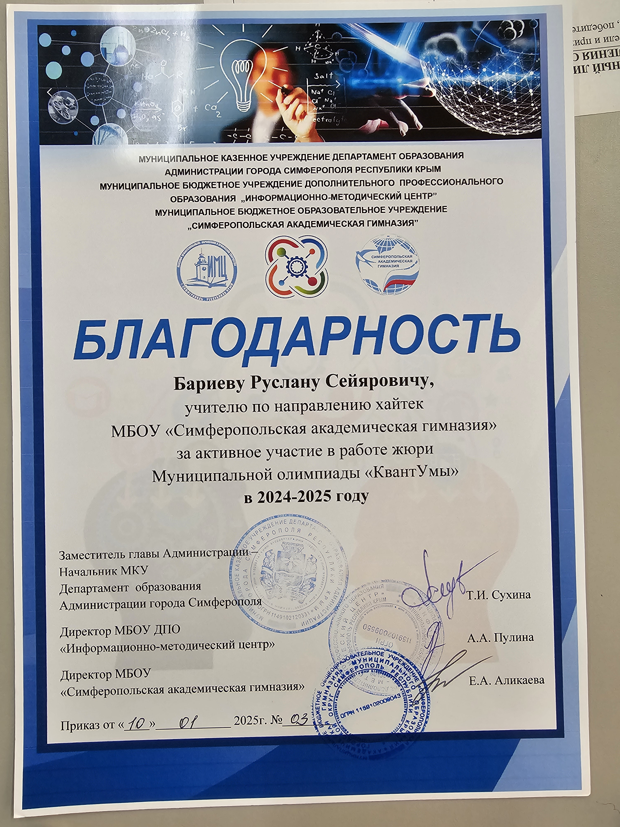
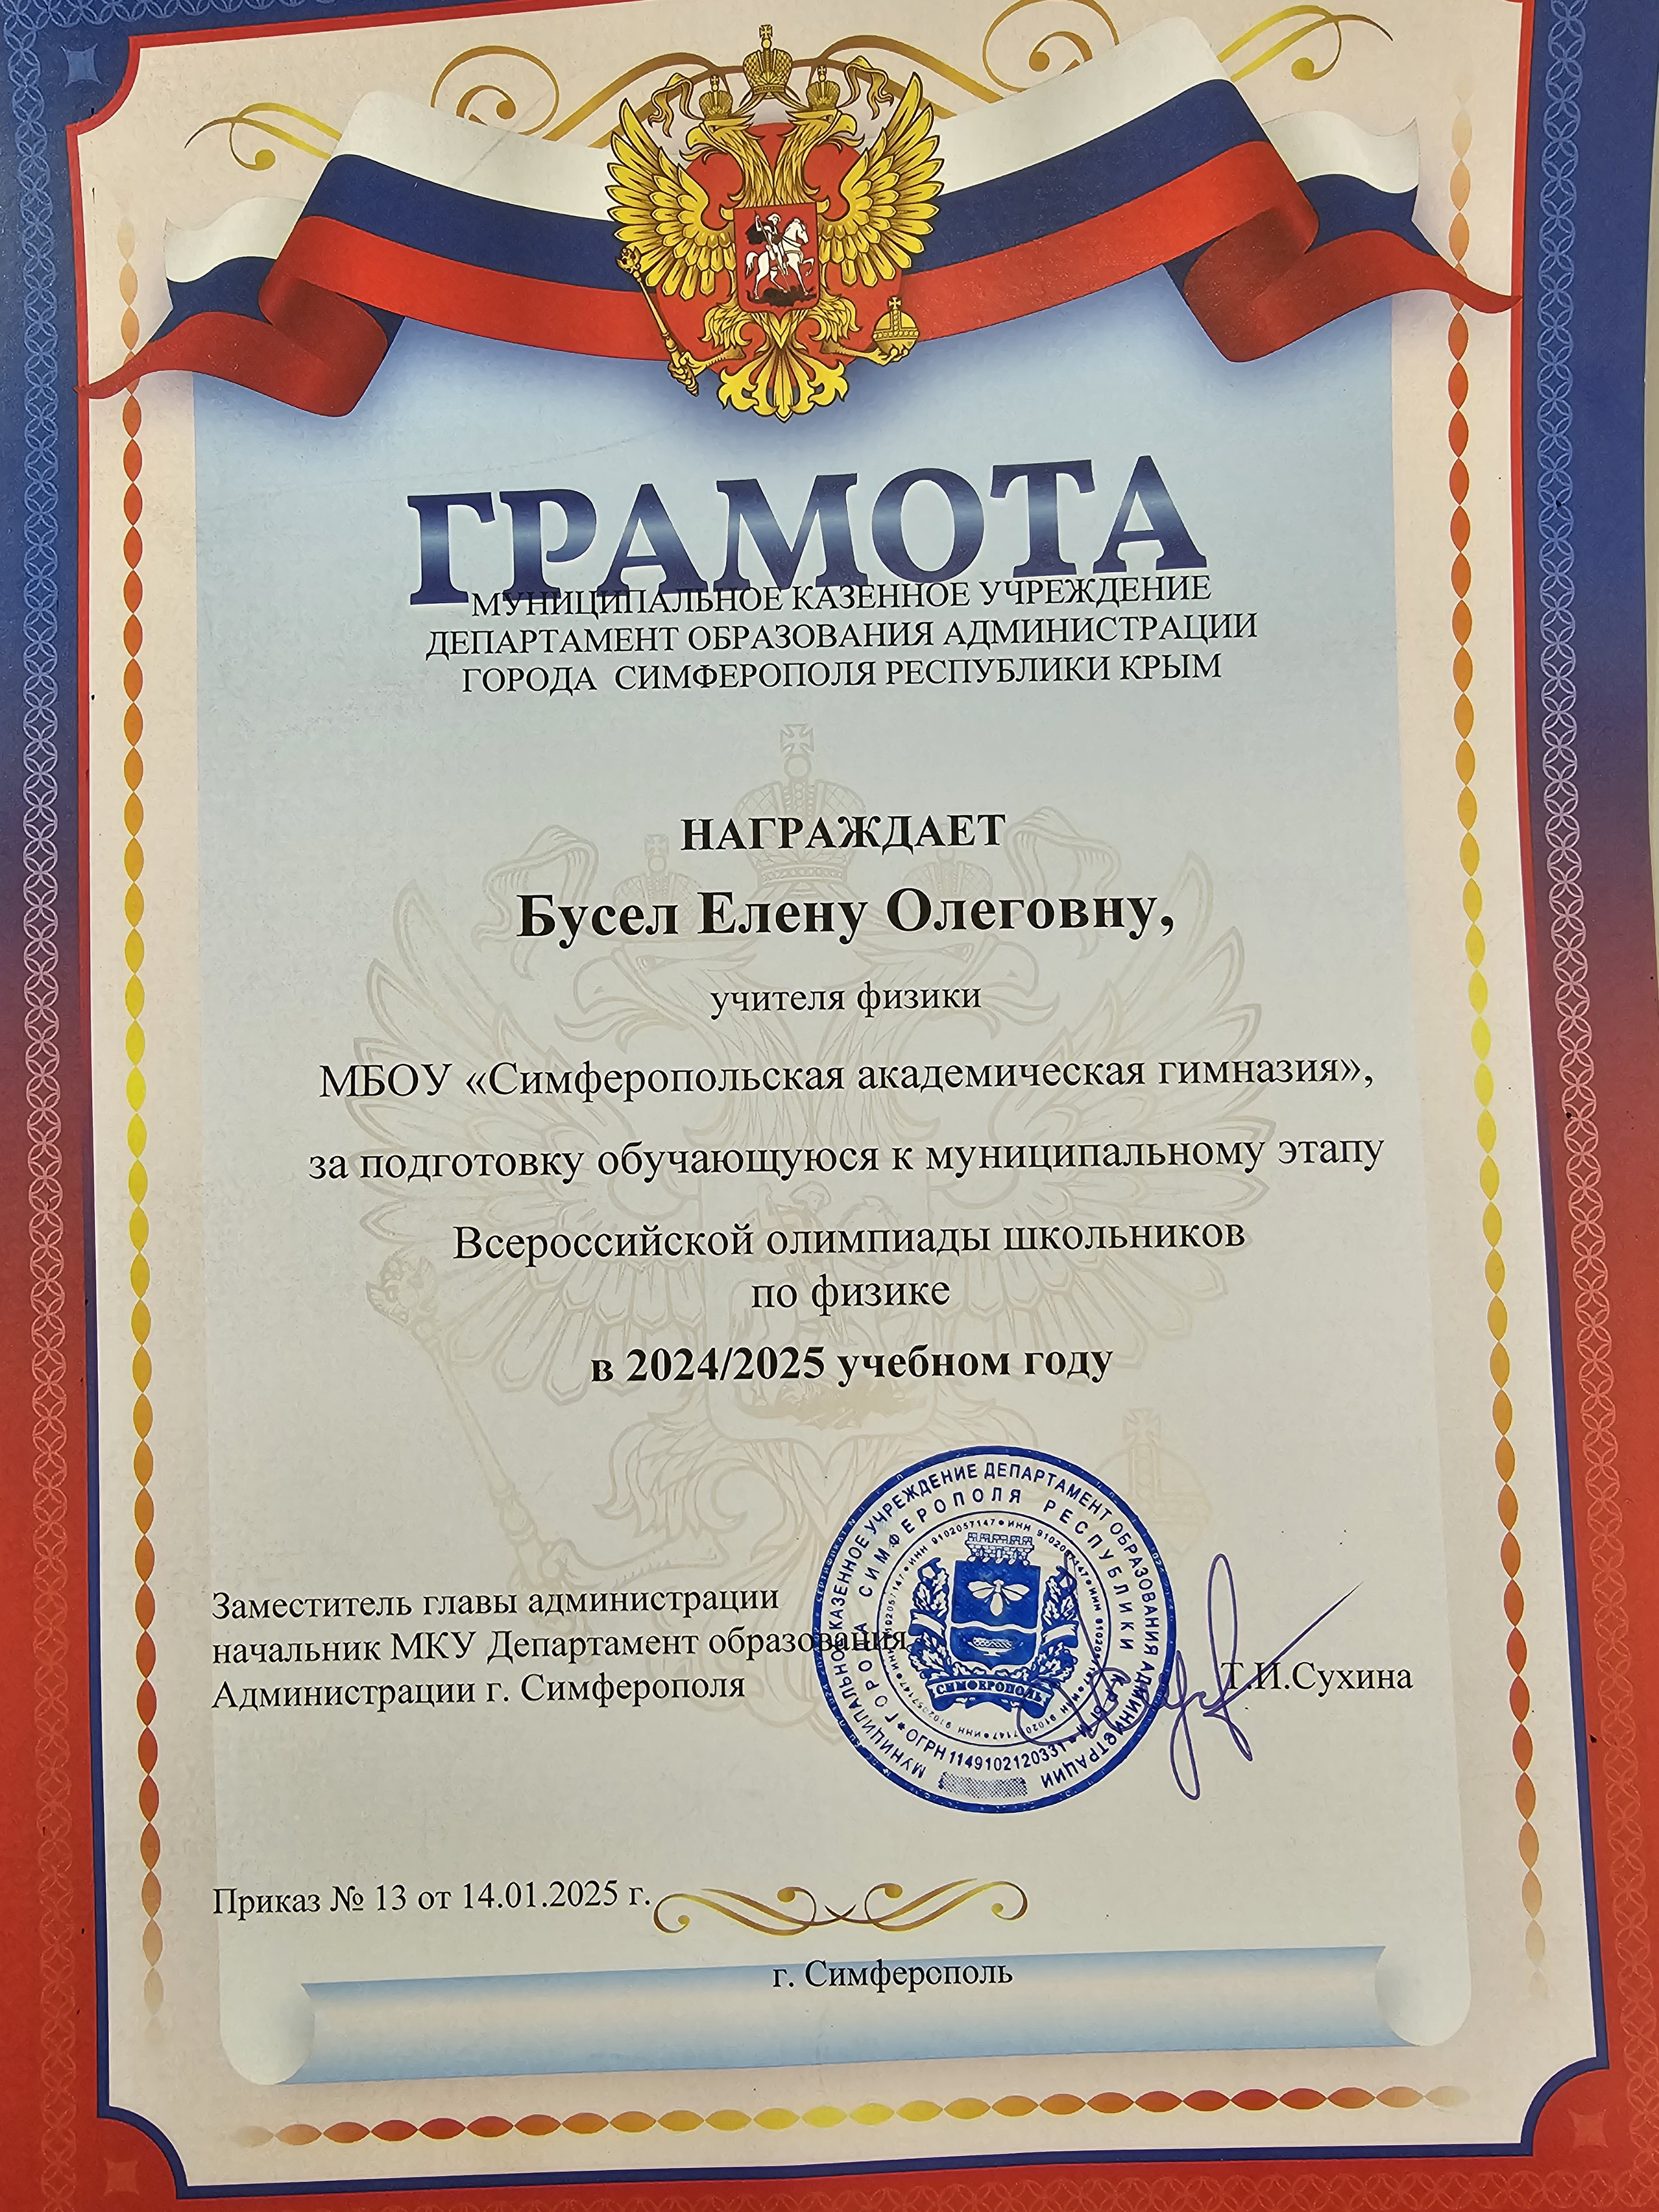

Благодарности и грамоты

Slide 19
Организация деятельности с молодыми специалистами, стаж которых не превышает трех лет: указать формы работы и мероприятия, организованные для них или с их участием (за прошедший учебный год)
Молодой специалист | Наставник | Формы работы и мероприятия, организованные для них или с их участием
Якубова Лейля Эльвисовна | Бельская С.В. – учитель алгебры, геометрии и т.д. | Консультации по ведению деловой документации, взаимное посещение уроков с последующим их анализом и обсуждением, методическая помощь в проведении открытых мероприятий и уроков.
Аксютина Олеся Олеговна | Дерябина О.Н.– учитель математики и информатики | Консультации по ведению деловой документации, взаимное посещение уроков с последующим их анализом и обсуждением, методическая помощь в проведении открытых мероприятий и уроков.

Slide 20
Анализ успеваемости по математике, физике и информатике

Slide 21
Учитель : Хелали И.Е.
Таблица итогов 3 четверти
Учитель | Класс | Всего | на «5» | на «4» | на «3» | на «2» | н/а | Осв | Нет отметки | Усп, % | Кач, % | СОУ, % | Ср | Δ Ср
АЛГЕБРА.
Хелали И. Е. | 9А | 28 | 16 | 9 | 3 | 0 | 0 | 0 | 0 | 100 | 89 | 82 | 4,46 | 0,16
Хелали И. Е. | 9В | 32 | 11 | 14 | 7 | 0 | 0 | 0 | 0 | 100 | 78 | 70 | 4,13 | -0,17
Хелали И. Е. |  | – | – | – | – | – | – | – | 0 | 100 | 84 | 76 | 4,3
ВЕРОЯТНОСТЬ И СТАТИСТИКА.
Хелали И. Е. | 9А | 28 | 15 | 11 | 2 | 0 | 0 | 0 | 0 | 100 | 93 | 81 | 4,46 | 0,18
Хелали И. Е. | 9В | 32 | 9 | 17 | 6 | 0 | 0 | 0 | 0 | 100 | 81 | 69 | 4,09 | -0,19
Хелали И. Е. |  | – | – | – | – | – | – | – | 0 | 100 | 87 | 75 | 4,28
ГЕОМЕТРИЯ.
Хелали И. Е. | 9А | 28 | 13 | 12 | 3 | 0 | 0 | 0 | 0 | 100 | 89 | 78 | 4,36 | 0,16
Хелали И. Е. | 9В | 32 | 9 | 15 | 8 | 0 | 0 | 0 | 0 | 100 | 75 | 67 | 4,03 | -0,17
Хелали И. Е. |  | – | – | – | – | – | – | – | 0 | 100 | 82 | 73 | 4,2
МАТЕМАТИКА
Хелали И. Е. | 11А | 28 | 8 | 19 | 1 | 0 | 0 | 0 | 0 | 100 | 96 | 73 | 4,25 | -0,01
Хелали И. Е. | 11В | 15 | 5 | 9 | 1 | 0 | 0 | 0 | 0 | 100 | 93 | 74 | 4,27 | 0,01
Хелали И. Е. |  | – | – | – | – | – | – | – | 0 | 100 | 95 | 74 | 4,26
СРЕДНЯЯ ПО УЧИТЕЛЮ: |  | – | – | – | – | – | – | – | 0 | 100 | 87 | 74 | 4,26

Slide 22
Преподаватель Бельская С.В
Учитель | Класс | Всего | на «5» | на «4» | на «3» | на «2» | н/а | Осв | Нет отметки | Усп, % | Кач, % | СОУ, % | Ср | Δ Ср
МАТЕМАТИКА
Бельская С. В. | 10А | 26 | 6 | 10 | 10 | 0 | 0 | 0 | 0 | 100 | 62 | 62 | 3,85 | -0,34
Бельская С. В. | 10Б | 30 | 15 | 11 | 4 | 0 | 0 | 0 | 0 | 100 | 87 | 78 | 4,37 | 0,18
Бельская С. В. | 10В | 17 | 6 | 6 | 5 | 0 | 0 | 0 | 0 | 100 | 71 | 68 | 4,06 | -0,13
Бельская С. В. | 11Б | 28 | 14 | 13 | 1 | 0 | 0 | 0 | 0 | 100 | 96 | 81 | 4,46 | 0,27
Бельская С. В. |  | – | – | – | – | – | – | – | 0 | 100 | 79 | 72 | 4,19
КУРС «ЗАДАЧИ С ПАРАМЕТРОМ ПО МАТЕМАТИКЕ»
Бельская С. В. | 11Б | – | – | – | – | – | – | – | 28 | – | – | – | –
СРЕДНЯЯ ПО УЧИТЕЛЮ: |  | – | – | – | – | – | – | – | 0 | 100 | 79 | 72 | 4,19

Slide 23
Преподаватель Дерябина О.Н.
 | Класс | Всего | 5 | 4 | 3 | 2 | н/а | Осв | Нет отметки | Усп, % | Кач, % | СОУ, % | Ср
Дерябина О. Н.
Алгебра | 7А 7-А | 35 | 3 | 15 | 16 | 1 | 0 | 0 | 0 | 97 | 51 | 53 | 3,57
 | 9Б | 27 | 8 | 9 | 10 | 0 | 0 | 0 | 0 | 100 | 63 | 64 | 3,93
 | Средняя: | – | – | – | – | – | – | – | 0 | 99 | 57 | 59 | 3,75
Геометрия | 7А 7-А | 35 | 5 | 11 | 18 | 1 | 0 | 0 | 0 | 97 | 46 | 53 | 3,57
 | 9Б | 27 | 6 | 11 | 10 | 0 | 0 | 0 | 0 | 100 | 63 | 62 | 3,85
Информатика | 7А 1 | 18 | 16 | 2 | 0 | 0 | 0 | 0 | 0 | 100 | 100 | 96 | 4,89
 | 7А 2 | 17 | 9 | 8 | 0 | 0 | 0 | 0 | 0 | 100 | 100 | 83 | 4,53
 | 7Б | 17 | 6 | 8 | 3 | 0 | 0 | 0 | 0 | 100 | 82 | 72 | 4,18
 | 7К | 17 | 11 | 6 | 0 | 0 | 0 | 0 | 0 | 100 | 100 | 87 | 4,65
 | 7М Дер | 17 | 17 | 0 | 0 | 0 | 0 | 0 | 0 | 100 | 100 | 100 | 5
 | 7М Вакан | 16 | 15 | 1 | 0 | 0 | 0 | 0 | 0 | 100 | 100 | 98 | 4,94
 | 8А 1 | 16 | 3 | 9 | 4 | 0 | 0 | 0 | 0 | 100 | 75 | 64 | 3,94
 | 8А Ибр | 15 | 0 | 11 | 4 | 0 | 0 | 0 | 0 | 100 | 73 | 57 | 3,73
 | 8Б ДОН | 16 | 2 | 5 | 9 | 0 | 0 | 0 | 0 | 100 | 44 | 53 | 3,56
 | 8Б ИТВ | 14 | 4 | 8 | 2 | 0 | 0 | 0 | 0 | 100 | 86 | 70 | 4,14
 | 8К | 24 | 3 | 11 | 10 | 0 | 0 | 0 | 0 | 100 | 58 | 57 | 3,71
 | 8М | 15 | 12 | 3 | 0 | 0 | 0 | 0 | 0 | 100 | 100 | 93 | 4,8
 | 9Б | 14 | 7 | 7 | 0 | 0 | 0 | 0 | 0 | 100 | 100 | 82 | 4,5
 | 9В | 14 | 2 | 11 | 1 | 0 | 0 | 0 | 0 | 100 | 93 | 67 | 4,07
вероятность и статистика | 7А 7-А | 35 | 4 | 22 | 9 | 0 | 0 | 0 | 0 | 100 | 74 | 61 | 3,86
 | 9Б | 27 | 5 | 10 | 12 | 0 | 0 | 0 | 0 | 100 | 56 | 58 | 3,74
 | Средняя: | – | – | – | – | – | – | – | 0 | 100 | 65 | 60 | 3,8

Slide 24
 | Класс | Всего | 5 | 4 | 3 | 2 | н/а | Осв | Нет отметки | Усп, % | Кач, % | СОУ, % | Ср
Дерябина О. Н.
Информатика | 10А I | 12 | 1 | 8 | 3 | 0 | 0 | 0 | 0 | 100 | 75 | 60 | 3,83
 | 10А II | 14 | 5 | 8 | 1 | 0 | 0 | 0 | 0 | 100 | 93 | 75 | 4,29
 | 10Б 1 | 14 | 9 | 5 | 0 | 0 | 0 | 0 | 0 | 100 | 100 | 87 | 4,64
 | 10Б 2 | 16 | 7 | 9 | 0 | 0 | 0 | 0 | 0 | 100 | 100 | 80 | 4,44
 | 11В | 15 | 12 | 3 | 0 | 0 | 0 | 0 | 0 | 100 | 100 | 93 | 4,8
 | Средняя: | – | – | – | – | – | – | – | 0 | 100 | 94 | 79 | 4,4

Slide 25
Преподаватель Сидоренко Л.И.

Slide 26
Преподаватель Бусел Е.О.
Учитель | Класс | Всего | на «5» | на «4» | на «3» | на «2» | н/а | Осв | Нет отметки | Усп, % | Кач, % | СОУ, % | Ср | Δ Ср
ФИЗИКА
Бусел Е. О. | 7А 7-А | 35 | 3 | 21 | 11 | 0 | 0 | 0 | 0 | 100 | 69 | 58 | 3,77 | -0,21
Бусел Е. О. | 7Б | 34 | 2 | 22 | 10 | 0 | 0 | 0 | 0 | 100 | 71 | 58 | 3,76 | -0,22
Бусел Е. О. | 8А | 31 | 10 | 15 | 6 | 0 | 0 | 0 | 0 | 100 | 81 | 70 | 4,13 | 0,15
Бусел Е. О. | 8Б | 30 | 1 | 18 | 11 | 0 | 0 | 0 | 0 | 100 | 63 | 55 | 3,67 | -0,31
Бусел Е. О. | 8К | 24 | 3 | 14 | 7 | 0 | 0 | 0 | 0 | 100 | 71 | 60 | 3,83 | -0,15
Бусел Е. О. | 8М | 26 | 6 | 19 | 1 | 0 | 0 | 0 | 0 | 100 | 96 | 71 | 4,19 | 0,21
Бусел Е. О. | 9А | 29 | 11 | 15 | 3 | 0 | 0 | 0 | 0 | 100 | 90 | 75 | 4,28 | 0,3
Бусел Е. О. | 9В | 32 | 2 | 20 | 10 | 0 | 0 | 0 | 0 | 100 | 69 | 58 | 3,75 | -0,23
Бусел Е. О. | 11А | 28 | 6 | 17 | 5 | 0 | 0 | 0 | 0 | 100 | 82 | 67 | 4,04 | 0,06
Бусел Е. О. | 11Б | 28 | 9 | 16 | 3 | 0 | 0 | 0 | 0 | 100 | 89 | 73 | 4,21 | 0,23
Бусел Е. О. | 11В | 15 | 5 | 7 | 3 | 0 | 0 | 0 | 0 | 100 | 80 | 70 | 4,13 | 0,15
Бусел Е. О. |  | – | – | – | – | – | – | – | 0 | 100 | 78 | 65 | 3,98
КУРС «ИЗБРАННЫЕ ВОПРОСЫ ФИЗИКИ»
Бусел Е. О. | 11Б | 28 | 28 | 0 | 0 | 0 | 0 | 0 | 0 | 100 | 100 | 100 | 5 | 0
СРЕДНЯЯ ПО УЧИТЕЛЮ: |  | – | – | – | – | – | – | – | 0 | 100 | 80 | 68 | 4,06

Slide 27
Преподаватель Бариев Р.С.
Учитель | Класс | Всего | на «5» | на «4» | на «3» | на «2» | н/а | Осв | Нет отметки | Усп, % | Кач, % | СОУ, % | Ср | Δ Ср
ИНФОРМАТИКА
Бариев Р. С. | 7Б | 17 | 11 | 6 | 0 | 0 | 0 | 0 | 0 | 100 | 100 | 87 | 4,65 | 0,01
Бариев Р. С. | 7К Бар | 16 | 9 | 7 | 0 | 0 | 0 | 0 | 0 | 100 | 100 | 84 | 4,56 | -0,08
Бариев Р. С. | 7К Дер | 17 | 11 | 6 | 0 | 0 | 0 | 0 | 0 | 100 | 100 | 87 | 4,65 | 0,01
Бариев Р. С. | 9А Дяч | 15 | 12 | 3 | 0 | 0 | 0 | 0 | 0 | 100 | 100 | 93 | 4,8 | 0,16
Бариев Р. С. | 9А Дер | 14 | 9 | 5 | 0 | 0 | 0 | 0 | 0 | 100 | 100 | 87 | 4,64 | 0
Бариев Р. С. | 9Б | 13 | 2 | 10 | 1 | 0 | 0 | 0 | 0 | 100 | 92 | 67 | 4,08 | -0,56
Бариев Р. С. | 9В | 18 | 5 | 12 | 1 | 0 | 0 | 0 | 0 | 100 | 94 | 72 | 4,22 | -0,42
Бариев Р. С. | 10В | 17 | 13 | 4 | 0 | 0 | 0 | 0 | 0 | 100 | 100 | 92 | 4,76 | 0,12
Бариев Р. С. | 11А Изм | 14 | 10 | 4 | 0 | 0 | 0 | 0 | 0 | 100 | 100 | 90 | 4,71 | 0,07
Бариев Р. С. | 11А I | 14 | 12 | 2 | 0 | 0 | 0 | 0 | 0 | 100 | 100 | 95 | 4,86 | 0,22
Бариев Р. С. | 11Б иИз | 13 | 11 | 2 | 0 | 0 | 0 | 0 | 0 | 100 | 100 | 94 | 4,85 | 0,21
Бариев Р. С. | 11Б II | 15 | 13 | 2 | 0 | 0 | 0 | 0 | 0 | 100 | 100 | 95 | 4,87 | 0,23
Бариев Р. С. |  | – | – | – | – | – | – | – | 0 | 100 | 99 | 87 | 4,64

Slide 28
Якубова Лейля Эльвисовна
Учитель | Класс | Всего | на «5» | на «4» | на «3» | на «2» | н/а | Осв | Нет отметки | Усп, % | Кач, % | СОУ, % | Ср | Δ Ср
МАТЕМАТИКА
Якубова Л. Э. | 5М | 32 | 8 | 22 | 2 | 0 | 0 | 0 | 0 | 100 | 94 | 71 | 4,19 | 0,06
Якубова Л. Э. | 6К | 32 | 8 | 18 | 6 | 0 | 0 | 0 | 0 | 100 | 81 | 68 | 4,06 | -0,07
Якубова Л. Э. |  | – | – | – | – | – | – | – | 0 | 100 | 88 | 70 | 4,13
АЛГЕБРА
Якубова Л. Э. | 8Б | 30 | 5 | 15 | 9 | 1 | 0 | 0 | 0 | 97 | 67 | 60 | 3,8 | 0,15
Якубова Л. Э. | 8К | 24 | 5 | 4 | 13 | 2 | 0 | 0 | 0 | 92 | 38 | 52 | 3,5 | -0,15
Якубова Л. Э. |  | – | – | – | – | – | – | – | 0 | 95 | 53 | 56 | 3,65
ГЕОМЕТРИЯ
Якубова Л. Э. | 8Б | 30 | 5 | 10 | 15 | 0 | 0 | 0 | 0 | 100 | 50 | 56 | 3,67 | 0,06
Якубова Л. Э. | 8К | 24 | 6 | 4 | 11 | 3 | 0 | 0 | 0 | 88 | 42 | 54 | 3,54 | -0,07
Якубова Л. Э. |  | – | – | – | – | – | – | – | 0 | 94 | 46 | 55 | 3,61
ВЕРОЯТНОСТЬ И СТАТИСТИКА
Якубова Л. Э. | 8Б | 30 | 10 | 10 | 10 | 0 | 0 | 0 | 0 | 100 | 67 | 67 | 4 | 0,08
Якубова Л. Э. | 8К | 24 | 5 | 10 | 9 | 0 | 0 | 0 | 0 | 100 | 63 | 61 | 3,83 | -0,09
Якубова Л. Э. |  | – | – | – | – | – | – | – | 0 | 100 | 65 | 64 | 3,92

Slide 29
Шраменко Т.Н.
Учитель | Класс | Всего | на «5» | на «4» | на «3» | на «2» | н/а | Осв | Нет отметки | Усп, % | Кач, % | СОУ, % | Ср | Δ Ср
ФИЗИКА
Шраменко Т. Н. | 7К | 33 | 4 | 23 | 6 | 0 | 0 | 0 | 0 | 100 | 82 | 63 | 3,94 | 0,03
Шраменко Т. Н. | 7М | 33 | 9 | 20 | 4 | 0 | 0 | 0 | 0 | 100 | 88 | 70 | 4,15 | 0,24
Шраменко Т. Н. | 9Б | 27 | 4 | 13 | 10 | 0 | 0 | 0 | 0 | 100 | 63 | 59 | 3,78 | -0,13
Шраменко Т. Н. | 10А | 26 | 3 | 13 | 10 | 0 | 0 | 0 | 0 | 100 | 62 | 57 | 3,73 | -0,18
Шраменко Т. Н. | 10Б | 30 | 6 | 23 | 1 | 0 | 0 | 0 | 0 | 100 | 97 | 70 | 4,17 | 0,26
Шраменко Т. Н. | 10В | 17 | 4 | 4 | 9 | 0 | 0 | 0 | 0 | 100 | 47 | 58 | 3,71 | -0,2
Шраменко Т. Н. |  | – | – | – | – | – | – | – | 0 | 100 | 73 | 63 | 3,91

Slide 30
Аксютина О.О.
Учитель | Класс | Всего | на «5» | на «4» | на «3» | на «2» | н/а | Осв | Нет отметки | Усп, % | Кач, % | СОУ, % | Ср | Δ Ср
ИНФОРМАТИКА
Аксютина О. О. | 5М 1 | 16 | 16 | 0 | 0 | 0 | 0 | 0 | 0 | 100 | 100 | 100 | 5 | 0
Аксютина О. О. | 5М 2 | 16 | 16 | 0 | 0 | 0 | 0 | 0 | 0 | 100 | 100 | 100 | 5 | 0
Аксютина О. О. | 6М грМ | 18 | 18 | 0 | 0 | 0 | 0 | 0 | 0 | 100 | 100 | 100 | 5 | 0
Аксютина О. О. | 6М грШ | 16 | 16 | 0 | 0 | 0 | 0 | 0 | 0 | 100 | 100 | 100 | 5 | 0
МАТЕМАТИКА
Аксютина О. О. | 6А | 32 | 7 | 15 | 10 | 0 | 0 | 0 | 0 | 100 | 69 | 63 | 3,91 | -0,06
Аксютина О. О. | 6Б | 32 | 8 | 17 | 7 | 0 | 0 | 0 | 0 | 100 | 78 | 67 | 4,03 | 0,06
АЛГЕБРА
Аксютина О. О. | 7Б | 34 | 7 | 18 | 9 | 0 | 0 | 0 | 0 | 100 | 74 | 64 | 3,94 | -0,08
Аксютина О. О. | 7К | 33 | 7 | 22 | 4 | 0 | 0 | 0 | 0 | 100 | 88 | 68 | 4,09 | 0,07
ГЕОМЕТРИЯ
Аксютина О. О. | 7Б | 34 | 6 | 21 | 7 | 0 | 0 | 0 | 0 | 100 | 79 | 65 | 3,97 | -0,03
Аксютина О. О. | 7К | 33 | 6 | 22 | 5 | 0 | 0 | 0 | 0 | 100 | 85 | 66 | 4,03 | 0,03
ВЕРОЯТНОСТЬ И СТАТИСТИКА
Аксютина О. О. | 7Б | 34 | 12 | 21 | 1 | 0 | 0 | 0 | 0 | 100 | 97 | 76 | 4,32 | -0,16
Аксютина О. О. | 7К | 33 | 22 | 10 | 1 | 0 | 0 | 0 | 0 | 100 | 97 | 87 | 4,64 | 0,16
Аксютина О. О. |  | – | – | – | – | – | – | – | 0 | 100 | 97 | 82 | 4,48

Slide 31
Тема выступления:
Обеспечение научно-технологического, инженерного мышления в условиях совершенствования мировой науки и технологии.
Творческая группа: Сидоренко Л.И., Аксютина О.О., Евдокимова О. Ю., Шраменко Т.Н., Якубова Л.Э.,
Бусел Е.О.– руководитель группы;

Slide 32
Слабая преемственность программ между уровнями и внутри уровней образования Евдокимова О.Ю.
ПРИЧИНЫ СЛАБОЙ ПРЕЕМСТВЕННОСТИ
1. Различия в содержании программ: Часто программы на разных уровнях образования разрабатываются независимо друг от друга, что приводит к несоответствию в содержании и уровне сложности учебного материала.
2. Отсутствие единых стандартов: Недостаточная стандартизация образовательных программ делает переход от одного уровня к другому затруднительным, так как ученики могут столкнуться с кардинально разными требованиями и ожиданиями.
3. Несогласованность методик преподавания: Даже если содержание программ согласовано, различия в педагогических подходах и методиках могут создавать разрыв в восприятии и освоении учебного материала.
4. Недооценка важности межуровневого взаимодействия: Школы и преподаватели зачастую сосредоточены исключительно на своем этапе обучения, игнорируя необходимость координации с предыдущими и последующими уровнями.
ПОСЛЕДСТВИЯ СЛАБОЙ ПРЕЕМСТВЕННОСТИ
1. Пробелы в знаниях: Ученики могут не получить необходимую базу для успешного освоения следующего этапа обучения, что ведет к возникновению пробелов в знаниях и сложностям в обучении.
2. Снижение мотивации: Если ученик сталкивается с трудностями из-за неподготовленности к новому уровню, это может негативно сказаться на его учебной мотивации и отношении к обучению в целом.
3. Трудности в адаптации: Переход на новый уровень может стать стрессовым опытом для ученика, если он не чувствует себя готовым к новым требованиям и условиям.

Slide 33
ПУТИ УЛУЧШЕНИЯ ПРЕЕМСТВЕННОСТИ
1. Создание единых образовательных стандартов: Разработка и внедрение единых государственных стандартов.
2. Взаимодействие школ и педагогов: Организация регулярного обмена информацией и опыта между педагогами разных уровней.
3. Использование сквозных тем и проектов: Интеграция общих тем и проектов, которые проходят через разные уровни образования, помогая связывать этапы обучения.
4. Мониторинг успеваемости: Регулярная оценка прогресса учеников и выявление возможных трудностей на ранних стадиях, чтобы своевременно корректировать образовательный процесс.
5. Поддержка учеников: Организация специальных курсов и консультаций для помощи ученикам в переходе на следующий уровень образования.
ПРИМЕР РЕШЕНИЯ ПРОБЛЕМЫ
Один из примеров успешной реализации преемственности — система образования Финляндии. Финские школы уделяют большое внимание взаимодействию между уровнями образования, начиная с дошкольного и заканчивая высшим образованием. Педагоги регулярно обмениваются информацией о прогрессе учеников, а программы разрабатываются с учетом потребностей каждого последующего этапа обучения. Это позволяет обеспечить плавный переход и минимизировать возможные трудности для учеников.
Таким образом, улучшение преемственности программ между уровнями и внутри уровней образования является важной задачей для повышения качества и эффективности образовательной системы.

Slide 34


Проблемы текущей системы итоговой аттестации
Зависимость от формальных показателей
Шраменко Т.Н.
Субъективизм в оценивании
Недостаточное внимание к индивидуальным особенностям
Стресс и давление на учащихся
Отсутствие гибкости
Увеличение доли практических заданий
Диверсификация форм аттестации
Повышение объективности оценивания
Индивидуализация процесса аттестации
Предоставление обратной связи
Психологическая поддержка
Оценивание в течение всего периода обучения
Пути совершенствования

Slide 35
Степень актуальности и ориентированности на будущее содержания образования, содержания образования, в т.ч. соотношение теории и практики
Сидоренко Л.И.
Правительством разрабатывается долгосрочная стратегия развития образования России до 2036 года и на перспективу до 2040 года. Этот документ в ближайшие 15 лет призван определить направления, по которым будут работать наши учебные заведения - детские сады, школы, техникумы и вузы.
Главная задача этой программы - сформировать конкурентоспособную, гибкую систему образования с учетом потребности экономики и социальной сферы.

Slide 36
Актуальность содержания образования
Соответствие современным потребностям
(Программы должны включать актуальные знания и навыки, востребованные на рынке труда и в обществе)
Гибкость и адаптируемость
(Программы должны включать элементы, позволяющие обучающимся развиваться в условиях неопределенности и быстрых изменений )
Междисципли-нарность
(Программы требуют комплексного подхода, объединяющего знания из разных областей)

Slide 37
Ориентированность на будущее
Прогнозирование тенденций (Выпускник быть готовыми к будущим изменениям и иметь конкурентное преимущество на рынке труда)
Подготовка к изменениям
(Выпускники должны приобретать навыки, необходимые для адаптации к новым условиям: критическое мышление, креативность, умение работать в команде, коммуникативные навыки и другие )
Технологическая грамотность
(Технологии стремительно развиваются, и выпускники должны уметь применять их в своей профессиональной деятельности)

Slide 38
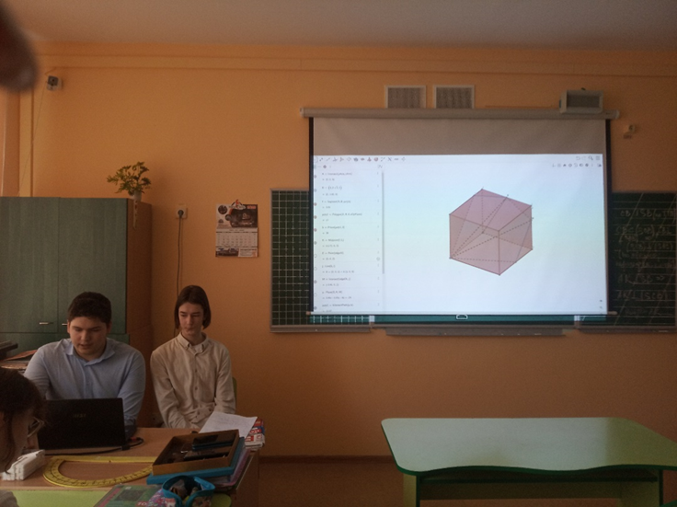
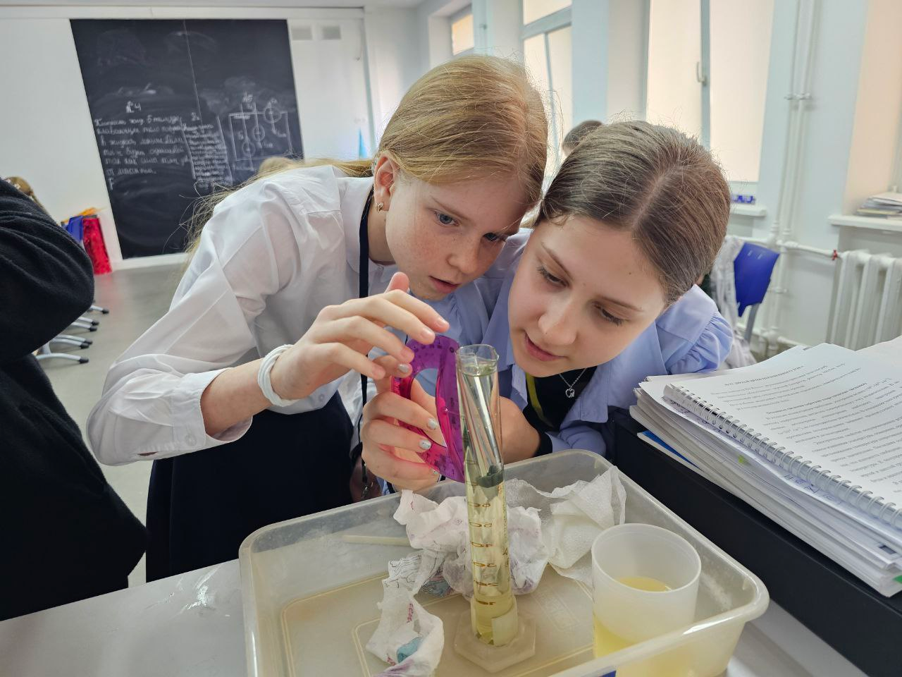
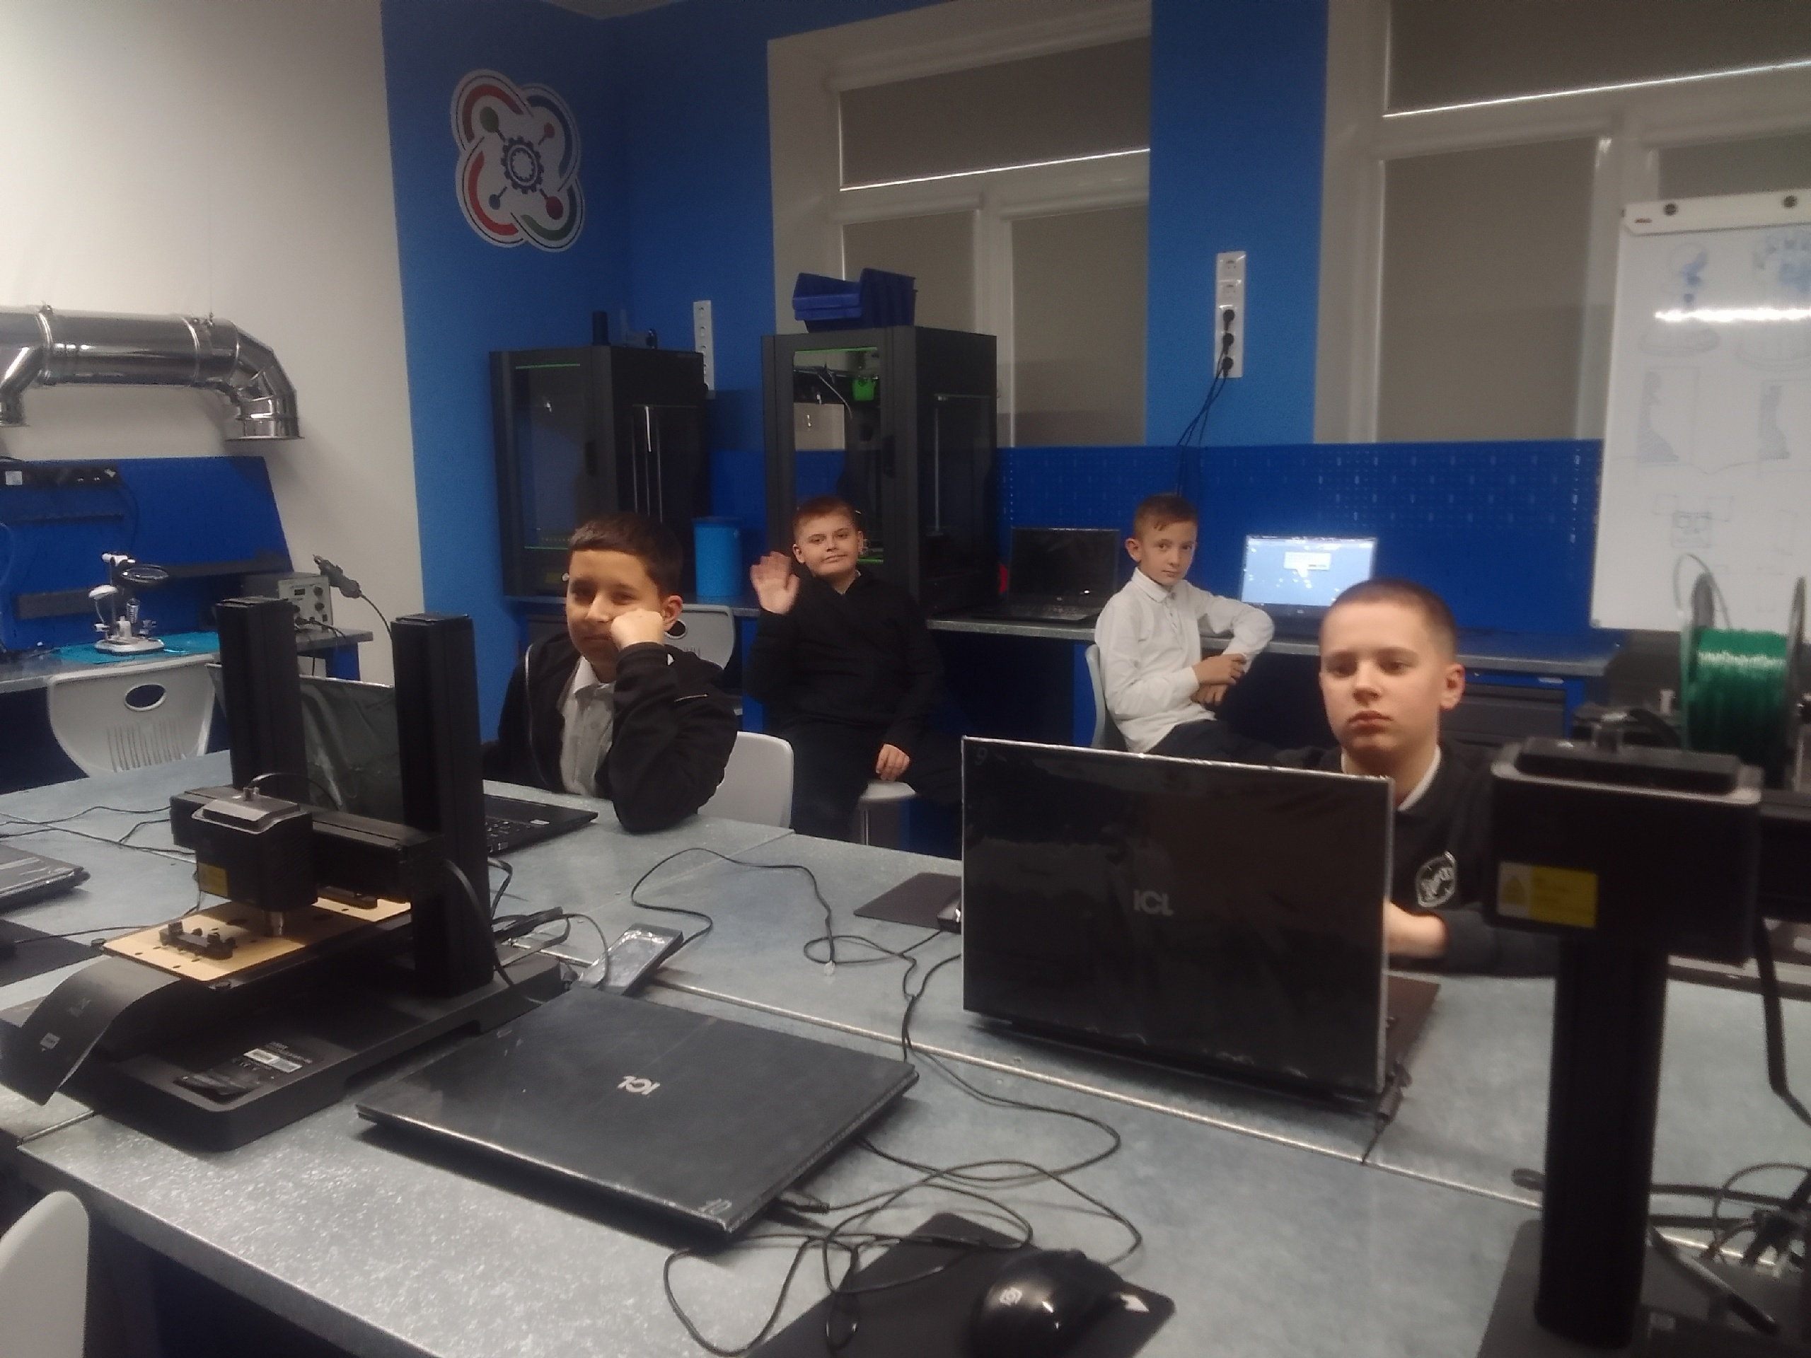
Соотношение теории и практики
Проекты и кейс-стади
Теоретические знания обучающихся должны подкрепляться практическими занятиями, проектами, с применением полученных знаний в реальной жизни и развивать профессиональные навыки
Урок геометрии в 11 классе

Slide 39
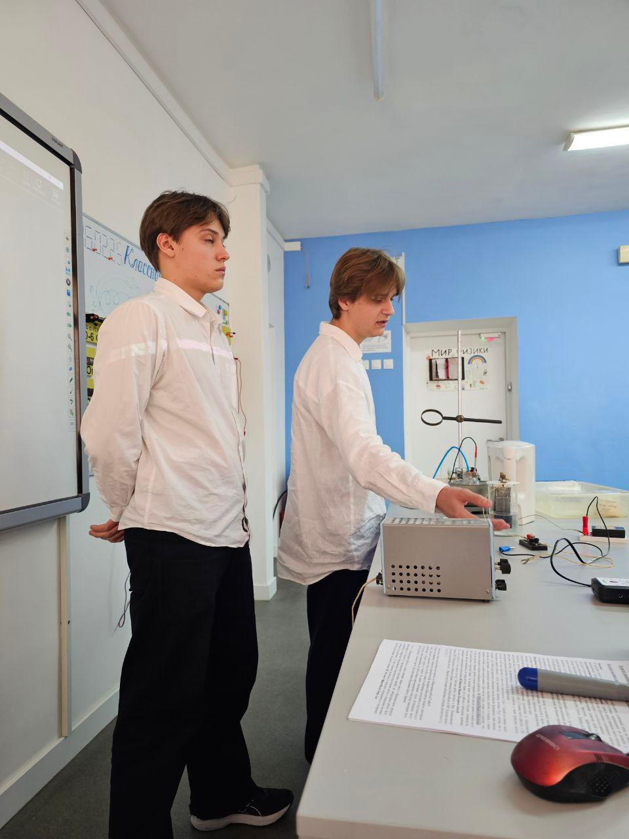
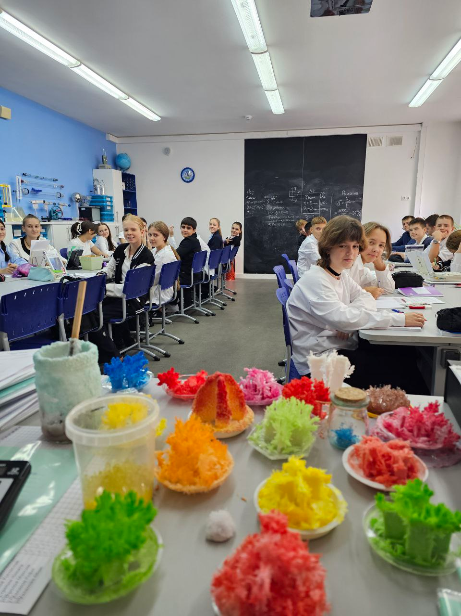
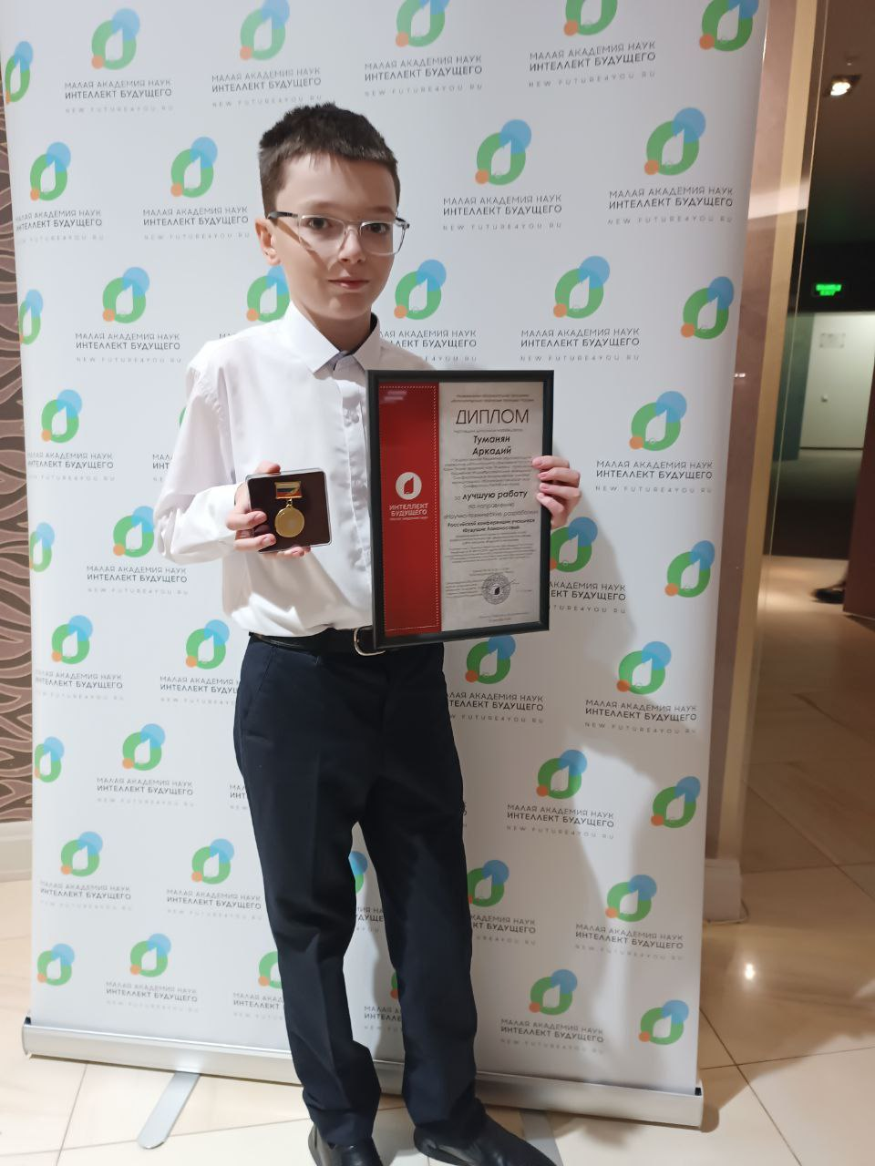
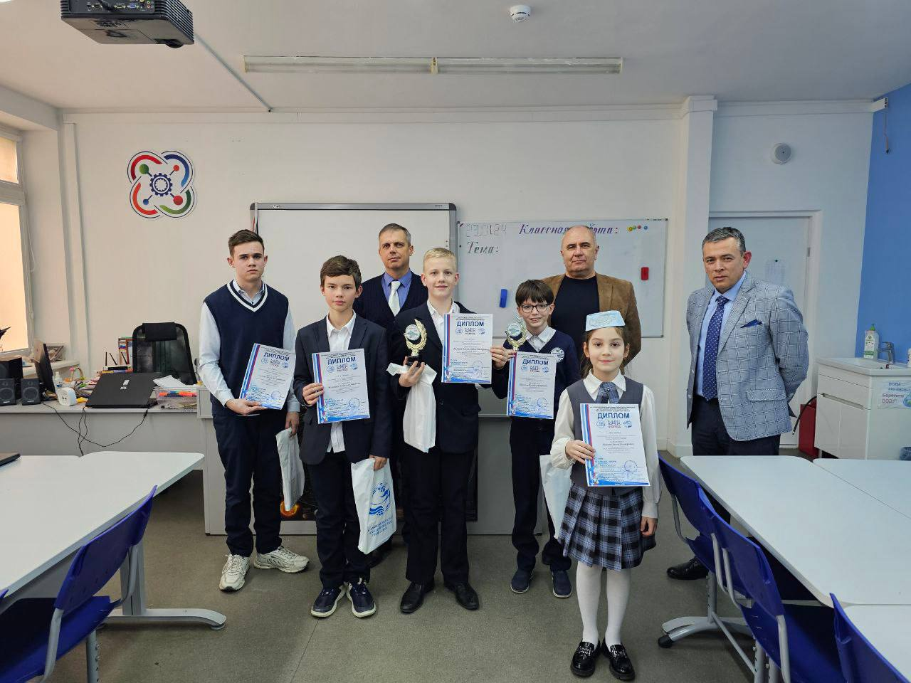
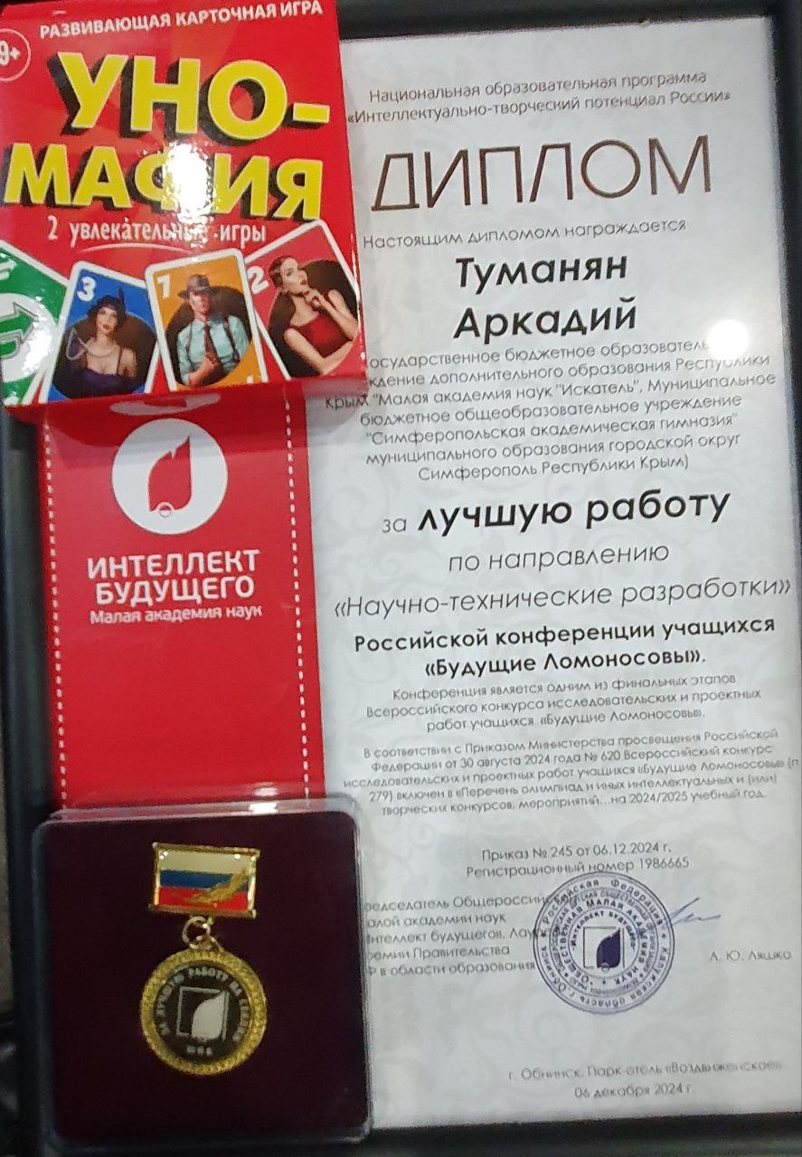
Соотношение теории и практики
Практикоориентированное обучение
Использование проектного метода и анализа реальных ситуаций (кейсов) способствует развитию аналитического мышления и способности принимать обоснованные решения.
Защита проектов и научных работ ( учащиеся 11 , 7, 8 классов)

Slide 40
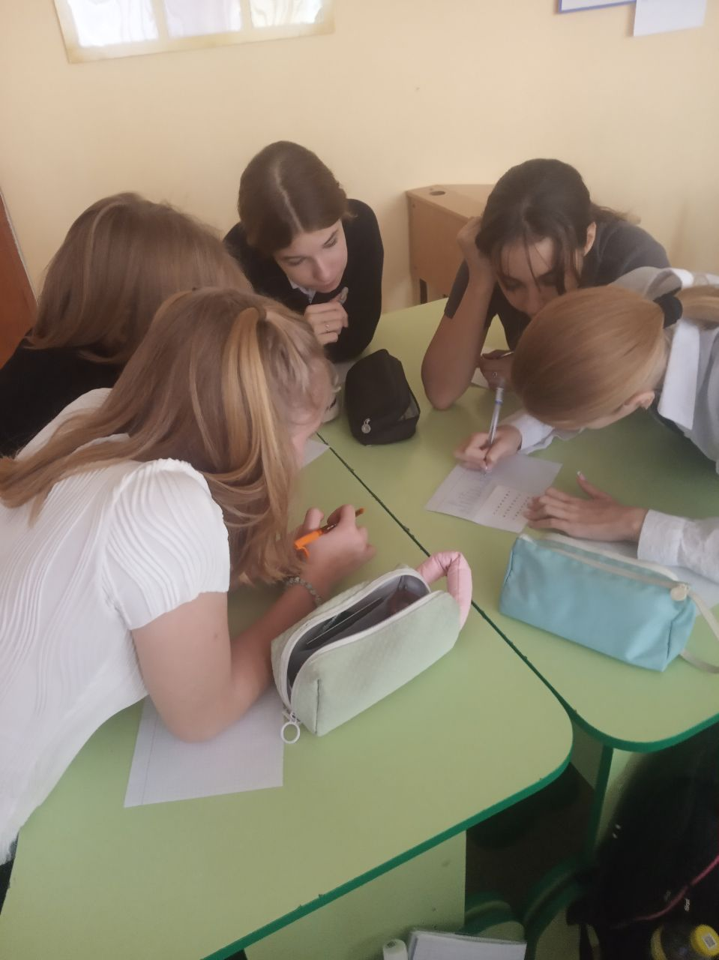
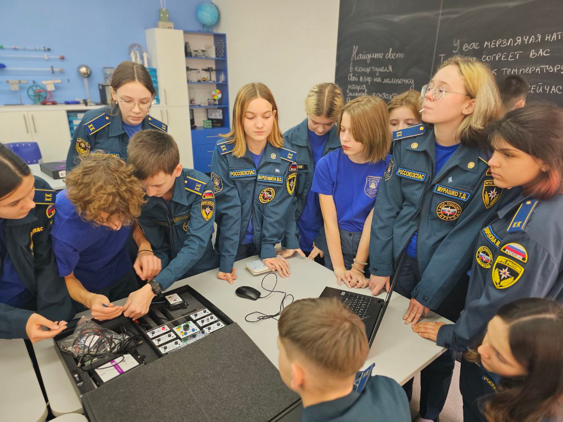
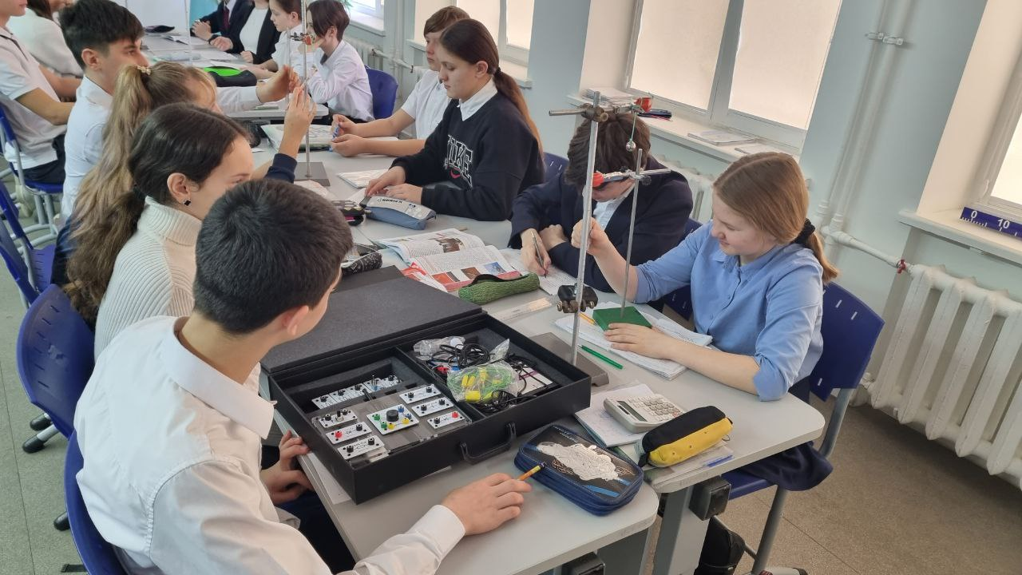
Соотношение теории и практики
                Интерактивные формы обучения
                Активное участие учащихся в учебном процессе через дискуссии, групповые работы, способствуют повышению интереса к предмету и улучшает усвоение материала.

Slide 41
Заключение
1. Актуальность и ориентированность на будущее содержания образования играют ключевую роль в подготовке конкурентоспособных специалистов.
2. Важным элементом является баланс между теоретической подготовкой и практической деятельностью, что обеспечивает готовность выпускников к решению сложных задач в постоянно меняющемся мире.
Проблемы на данном этапе в образовании:
нехватка учителей и преподавателей, особенно по фундаментальным дисциплинам;
недостаточно высокий уровень профессиональной переподготовки учителей;
большая нагрузка на педагогов и учащихся.

Slide 42
Подвызов: «Отсутствие государственных учебников» Якубова Л.Э.
Проблемы:
Неравенство в доступе к образованию
Разнообразие и несогласованность учебных материалов
Ограниченные ресурсы для учителей
Проблемы с оцениванием и стандартизацией
Риски недостоверной информации
Высокая стоимость альтернативных учебников

Slide 43
Подвызов: «Отсутствие государственных учебников»
Шаги решения проблемы:
Разработка и издание государственных учебников
Поддержка учителей
Контроль качества частных изданий
Цифровые ресурсы
Обратная связь и мониторинг

Slide 44
Исключение России из системы международных исследований качества образования; ограничение участия в международных предметных олимпиадах; необходимость разработки новой международной системы независимой оценки качества образования с участием России. Бусел Е.О.
Влияние исключения из международных исследований
Необходимость разработки новой системы
Утрата сравнительной базы
Потеря доступа к лучшим практикам
Широкий спектр участников
Независимая оценка
качества
Гибкая методология
Снижение международного признания
Интеграция передовых технологий
Поддержка профессионального сообщества

Slide 45
Неразвитость междисциплинарных образовательных программ
Аксютина О.О.
Традиционная структура образования: образовательные учреждения организованны по дисциплинарному принципу, из-за чего каждая дисциплина не связана с другими.
Недостаток ресурсов:
Многие учебные заведения испытывают дефицит финансирования и квалифицированных преподавателей, способных интегрировать различные дисциплины.
Отсутствие мотивации:
Не освещается актуальность проблемы, из-за чего преподаватели и студенты не видят преимуществ междисциплинарного подхода.
Сложность в оценке результатов:
Традиционные методы оценки, ориентированные на отдельные предметы, могут оказаться неэффективными. А оценка междисциплинарных проектов, охватывает несколько дисциплин сразу.
Культурные барьеры:
В некоторых культурах и образовательных системах существует предубеждение против междисциплинарного подхода, который воспринимается как менее надежный или серьёзный по сравнению с традиционными методами обучения.

Slide 46
Выступление Дерябиной О.Н. По теме:
Цифровой скачок и масштабная цифровизация жизни.

